Slide 1
Доклад ректора Антохиной Ю. А. на расширенном заседании ученого совета ГУАП
30 августа 2019, Санкт-Петербург

Slide 2
Указ Президента РФ от 7 мая 2018 года «О национальных целях и стратегических задачах развития РФ на период до 2024 года»
Национальные проекты
Национальный проект «Образование» |  | Национальный проект «Наука» |  | Национальный проект «Цифровая экономика»
Федеральный проект «Молодые профессионалы» Повышение конкурентоспособности профессионального образования Модернизация среднего профессионального образования |  | Федеральный проект «Развитие научной и научно-производственной кооперации» |  | Федеральный проект «Кадры для цифровой экономики» «Цифровой университет»
 |  | Федеральный проект «Развитие кадрового потенциала в сфере исследований и разработок»
Федеральный проект «Новые возможности для каждого» Повышение квалификации Программы переподготовки |  | Федеральный проект «Развитие передовой инфраструктуры для проведения исследований и разработок в Российской Федерации»
Федеральный проект «Экспорт образования»

Slide 3
Основные достижения
Основные итоги 2018/19 уч. года
Успешное проведение приемной кампании 2019 года. Изменение условий конкурса при приеме в бакалавриат и специалитет
Повышение среднего балла зачисленных до 75,5
На конкурсной основе достигнуто увеличение на 5% контрольных цифр приема в ГУАП на 2020 год
ГУАП занял 10 место в российском рейтинге эффективности деятельности федеральных бюджетных и автономных вузов и работы их руководителей, проведенном Национальным фондом поддержки инноваций в образовании. Среди вузов города ГУАП занял 7 место
ГУАП вошел в топ-10 предметного рейтинга вузов «Первая Миссия» (5-я позиция в топ-10 и третье место по Санкт-Петербургу)
ГУАП вошел в ТОП-100 рейтинга вузов России по версии журнала Forbes, улучшив свою позицию в рейтинге до 77 места.
ГУАП впервые вошел в рейтинг QS BRICS University Rankings 2019 в числе лучших университетов стран BRICS (Бразилии, России, Индии, Китая и Южной Африки)
ГУАП и Сколковский институт науки и технологий открыли Центр Компетенций Национальной технологической инициативы по направлению «Технологии беспроводной связи и Интернета вещей» в Северо-Западном Федеральном округе
ГУАП активно участвовал в движении WorldSkills Russia. На базе Инженерной школы ГУАП прошло несколько открытых отборочных чемпионатов WorldSkills Russia. Разработаны компетенции семи профессий будущего
ГУАП вошел в состав оргкомитета по подготовке чемпионата по проф. мастерству ЕвроSkills-2022 в Санкт-Петербурге как единственный представитель высшей школы Санкт-Петербурга
В октябре 2018 г. Министерство науки и высшего образования Российской Федерации утвердило новый состав Наблюдательного совета ГУАП
Разработаны и внедрены критерии эффективности деятельности ППС

Slide 4
Основные достижения
Основные итоги 2018/19 уч. года
В ГУАП совместно с Фондом «Центр стратегических разработок «Северо-Запад» велась подготовка кадрового резерва по программе повышения квалификации молодых и перспективных работников «Школа ключевых исследователей ГУАП»
Создан научно-методический совет Инженерной школы ГУАП
Проведение конкурса образовательных программ магистратуры на 2018/2019 и 2019/2020 уч. годы
Проведение еженедельного мониторинга успеваемости студентов в рамках внутренней оценки качества подготовки обучающихся с помощью АИС ГУАП
Объем НИОКР в 2018 году составил 255 млн. руб.
Увеличение числа и качества заявок на участие в конкурсах Министерства науки и высшего образования, РФФИ, РНФ на получение грантов и субсидий для проведение научных исследований. (число заявок увеличилось на 28%)
Увеличение числа публикаций сотрудников ГУАП в изданиях, индексируемых Scopus, на 52%, в том числе статей в журналах - на 46%
Внедрение мер по стимулированию создания объектов интеллектуальной собственности ГУАП. Увеличение числа заявок на выдачу патентов и государственную регистрацию объектов интеллектуальной собственности (на 130%)
Набор в 2018 г. в ГУАП студентов-иностранцев на контрактной основе (312 чел.)
На территории Московского района открыт современный многофункциональный спортивный комплекс ГУАП
ГУАП активно участвовал в большом числе городских и всероссийских массовых молодежных мероприятий
Семь работников ГУАП стали лауреатами двух премий Правительства Санкт-Петербурга за выдающиеся достижения в области высшего и среднего профессионального образования и премии Правительства Санкт-Петербурга за выдающиеся научные результаты в области науки и техники

Slide 5
1.1. Конкурс заявлений на прием в государственные вузы Санкт-Петербурга в 2019 году
Раздел 1. Национальный проект «Образование»
Средний конкурс в государственные вузы Санкт-Петербурга в 2019 году составил 13,83 заявлений на место (в 2018 году — 13,18)
Наибольший конкурс в 2019 году:
среди вузов гуманитарного и экономического профиля Северо-Западный институт российской академии народного хозяйства и государственной службы при президенте Российской Федерации — 53,89 з/м
среди вузов медицинского профиля Первый Санкт-Петербургский государственный медицинский университет имени академика И.П.Павлова — 14,63 з/м
среди вузов инженерно-технического и технологического профиля Санкт-Петербургский государственный университет аэрокосмического приборостроения — 21,26 з/м

Slide 6
1.2. Прием в ГУАП в 2017–2020 годах (бюджет КЦП)
Раздел 1. Национальный проект «Образование»
Очная форма обучения
 | 2017 | 2018 | 2019 | 2020
Бакалавриат | 919 | 980 | 1039 | 1129
Специалитет | 206 | 217 | 181 | 233
Магистратура | 561 | 610 | 535 | 549
СПО | 155 | 120 | 170 | 170
Всего | 1841 | 1927 | 1925 | 2081
Очно-заочная форма обучения
 | 2017 | 2018 | 2019 | 2020
Бакалавриат | 37 | 42 | 37 | 37
Заочная форма обучения
 | 2017 | 2018 | 2019 | 2020
Бакалавриат | 105 | 130 | 125 | 102
Магистратура | 121 | 136 | 87 | 53
Всего | 226 | 266 | 212 | 155

Slide 7
1.3. Распределение КЦП по результатам приемной кампании
Раздел 1. Национальный проект «Образование»
 | Направление подготовки | инст/фак | кафедра | план КЦП | факт КЦП
01.03.02 | Прикладная математика и информатика в наукоемком производстве | ФПТИ | 1 | 25 | 25
02.03.03 | Администрирование информационных систем | 4 | 43 | 24 | 24
09.03.01 | Автоматизированные системы обработки информации и управления | 1 | 14 | 28 | 48
 | Интегрированные автоматизированные информационные системы | 1 | 14 | 27 | 28
 | Вычислительные машины, комплексы, системы и сети | 4 | 44 | 65 | 44
09.03.02 | Информационные системы и технологии в бизнесе | 5 | 53 | 25 | 27
 | Информационные технологии в дизайне | 5 | 53 | 25 | 32
 | Информационные технологии в медиаиндустрии | 5 | 53 | 25 | 16
09.03.03 | Прикладная информатика в здравоохранении | 2 | 24 | 20 | 2
 | Прикладная информатика в информационной сфере | 4 | 41 | 25 | 67
 | Прикладная информатика в экономике | 8 | 82 | 25 | 21
 | Прикладная информатика в юриспруденции | 9 | 96 | 25 | 2
 | Прикладная информатика в инновационной деятельности | ФПТИ | 2 | 40 | 43
09.03.04 | Разработка программно-информационных систем | 4 | 43 | 50 | 50
09.05.01 | Автоматизированные системы обработки информации и управления | 1 | 14 | 5 | 5
 | Эксплуатация вычислительных машин, комплексов, систем и сетей специального назначения | ИВО | 14 | 20 | 20

Slide 8
1.3. Распределение КЦП по результатам приемной кампании
Раздел 1. Национальный проект «Образование»
 | Направление подготовки | инст/фак | кафедра | план КЦП | факт КЦП
10.03.01 | Комплексная защита объектов информатизации | 5 | 51 | 40 | 40
10.05.03 | Обеспечение информационной безопасности распределенных информ. систем | 3 | 34 | 19 | 19
10.05.05 | Технологии защиты информации в правоохранительной сфере | 3 | 34 | 18 | 18
11.03.01 | Радиотехнические средства передачи, приема и обработки сигналов | 2 | 22 | 25 | 25
11.03.02 | Общая направленность | 2 | 24 | 21 | 19
 | Программно-защищенные инфокоммуникации | 5 | 52 | 69 | 71
11.03.03 | Проектирование и технология электронно-вычислительных средств | 2 | 23 | 25 | 25
11.03.04 | Промышленная электроника | 4 | 41 | 30 | 30
12.03.01 | Авиационные приборы и измерительно-вычислительные комплексы | 1 | 11 | 23 | 30
 | Технология аэрокосмического приборостроения | 2 | 23 | 23 | 16
12.03.02 | Оптико-электронные приборы и системы | 2 | 21 | 20 | 20
12.03.04 | Биотехнические и медицинские аппараты и системы | 2 | 24 | 23 | 23
12.03.05 | Лазерная техника и лазерные технологии | 2 | 23 | 20 | 20
13.03.02 | Электромеханика | 3 | 32 | 19 | 19
13.05.02 | Электромеханические системы специальных устройств и изделий | 3 | 32 | 16 | 12
 | Электромеханические системы специальных комплексов летательных аппаратов | 3 | 32 | 0 | 4
14.03.01 | Технологии управления в ядерной энергетике | 3 | 31 | 19 | 19
15.03.06 | Робототехника | 3 | 32 | 18 | 18
16.03.01 | Физические методы контроля качества и диагностики | 3 | 31 | 22 | 22

Slide 9
1.3. Распределение КЦП по результатам приемной кампании
Раздел 1. Национальный проект «Образование»
 | Направление подготовки | инст/фак | кафедра | план КЦП | факт КЦП
20.03.01 | Инженерная защита окружающей среды | ФПТИ | 5 | 17 | 17
 | Организация перевозок и управление в единой транспортной системе | 1 | 12 | 24 | 24
24.03.02 | Приборы и системы ориентации, стабилизации и навигации | 1 | 13 | 25 | 25
24.05.06 | Приборы систем управления летательных аппаратов | 1 | 13 | 25 | 25
25.03.02 | Техническое обслуживание и ремонт авионики | 1 | 13 | 12 | 12
25.05.02 | Общая направленность | ИВО | 13 | 40 | 40
25.05.03 | Техническая эксплуатация радиоэлектронного оборудования воздушных судов и аэропортов | 2 | 21 | 28 | 28
27.03.01 | Метрология, стандартизация, сертификация | ФПТИ | 6 | 20 | 20
27.03.02 | Управление качеством в производственно-технологических системах | ФПТИ | 5 | 20 | 20
27.03.04 | Управление и информатика в технических системах | 3 | 31 | 20 | 20
27.03.05 | Инновации и управление интеллектуальной собственностью | ФПТИ | 5 | 20 | 20
27.05.02 | Эксплуатация средств измерений военного назначения и их поверка | ИВО | 6 | 10 | 10

Slide 10
1.3. Распределение КЦП по результатам приемной кампании
Раздел 1. Национальный проект «Образование»
 | Направление подготовки | инст/фак | кафедра | план КЦП | факт КЦП
38.03.01 | Экономика предприятий и организаций | 8 | 81 | 0 | 3
 | Мировая экономика | 8 | 83 | 5 | 5
 | Финансы и кредит | 8 | 81 | 5 | 2
 | Бухгалтерский учет, анализ и аудит | 8 | 84 | 5 | 5
38.03.02 | Финансовый менеджмент | 8 | 85 | 10 | 9
 | Управление человеческими ресурсами | 8 | 85 | 0 | 1
40.03.01 | Государственное право | 9 | 94 | 0 | 3
 | Уголовное право | 9 | 93 | 10 | 4
 | Гражданское право | 9 | 92 | 0 | 3
45.03.02 | Перевод и переводоведение | 6 | 63 | 19 | 19

Slide 11
1.4. Прием на целевое обучение
Раздел 1. Национальный проект «Образование»
Направление подготовки |  | инст/фак | кол-во | предприятие | ср. балл ЕГЭ
01.03.02 | Прикладная математика и информатика в наукоемком производстве | ФПТИ | 1 | Акционерное общество «Научно-производственное предприятие Радар ммс» | 67,33
09.03.01 | Автоматизированные системы обработки информации и управления | 1 | 1 | АО НИИ командных приборов; Департамент образования Администрации города Ханты-Мансийск | 62,67
09.03.01 | Вычислительные машины, комплексы, системы и сети | 4 | 1 |  | 61,00
09.03.02 | Информационные системы и технологии в бизнесе | 5 | 1 | Акционерное общество «Научно-производственное предприятие Радар ммс», АО НИИ командных приборов | 65,00
09.03.02 | Информационные технологии в дизайне | 5 | 2 |  | 69,83
09.03.03 | Прикладная информатика в инновационной деятельности | ФПТИ | 2 | АО Московский завод электромеханической аппаратуры; ОАО Авангард; ФГАОУ ВО ГУАП | 55,17
09.03.03 | Прикладная информатика в информационной сфере | 4 | 1 |  | 65,00
09.03.03 | Прикладная информатика в экономике | 8 | 1 |  | 55,67
11.03.01 | Радиотехнические средства передачи, приема и обработки сигналов | 2 | 1 | АО НИИ Феррит-домен | 66,33
11.03.03 | Проектирование и технология электронно-вычислительных средств | 2 | 1 | АО ЗАВОД КРИЗО | 52,33
12.03.01 | Авиационные приборы и измерительно-вычислительные комплексы | 1, 2 | 3 | АО ОКБ Электроавтоматика; ПАО Техприбор | 65,89
12.03.02 | Оптико-электронные приборы и системы | 2 | 2 | АО АОМЗ | 61,00
12.03.04 | Биотехнические и медицинские аппараты и системы | 2 | 1 | ФГАОУ ВО ГУАП | 66,33
12.03.05 | Лазерная техника и лазерные технологии | 2 | 1 | Акционерное общество Государственный оптический институт имени С.И.Вавилова | 61,67
13.03.02 | Электромеханика | 3 | 2 | ФГАОУ ВО ГУАП | 53,67
14.03.01 | Технологии управления в ядерной энергетике | 3 | 2 | АО Радиевый институт имени В.Г. Хлопина; НИЦ Курчатовский институт - ПИЯФ | 61,00
24.03.02 | Приборы и системы ориентации, стабилизации и навигации | 1 | 1 | АО НИИ командных приборов | 63,33
27.03.04 | Управление и информатика в технических системах | 3 | 1 | АО АМЭ | 72,67
38.03.02 | Финансовый менеджмент | 8 | 1 | ФГАОУ ВО ГУАП | 61,33
40.03.01 | Государственное право | 9 | 1 | Муниципальное предприятие Архитектор | 89,33

Slide 12
1.5. Средний балл ЕГЭ, зачисленных на первый курс в 2019 году
Раздел 1. Национальный проект «Образование»
 | Бюджет (КЦП) | Целевой | Контракт | Средний балл
Институт 1 | 78,26 | 64,73 | 64,06 | 77,39
Институт 2 | 74,25 | 61,44 | 63,22 | 73,07
Институт 3 | 75,66 | 60,40 | 66,94 | 74,53
Институт 4 | 77,68 | 63,00 | 68,33 | 76,92
Институт 5 | 79,14 | 68,22 | 69,08 | 78,56
Факультет 6 | 93,90 |  | 77,28 | 81,01
Институт 8 | 81,48 | 58,50 | 75,25 | 77,38
Факультет 9 | 88,67 | 89,33 | 76,65 | 77,77
Институт ВО | 63,22 |  |  | 63,22
Институт ФПТИ | 76,10 | 59,22 | 66,24 | 75,14
В среднем по ГУАП | 76,59 | 63,30 | 73,86 | 75,50
в предыдущем году — 71,91 (без учета целевого набора)

Slide 13
1.6. Прием в ГУАП в 2016–2019 годах (контракт)
Раздел 1. Национальный проект «Образование»
Очная форма обучения (без иностранцев)
 | 2016 | 2017 | 2018 | 2019
Бакалавриат | 632 | 475 | 682 | 776
Специалитет | 222 | 143 | 135 | 115
Магистратура | 92 | 52 | 23 | 32
Всего по ВО | 946 | 670 | 840 | 923
СПО | 174 | 160 | 258 | 270
Всего по ГУАП | 1120 | 830 | 1098 | 1193
ИФ ГУАП | 522 | 467 | 288 | 11
Итого | 1642 | 1297 | 1386 | 1204
Заочная форма обучения
 | 2016 | 2017 | 2018 | 2019
Бакалавриат | 654 | 678 | 503 | —
Специалитет | 53 | 48 | 53 | —
Магистратура | 160 | 192 | 172 | 117
Итого по ВО | 867 | 918 | 728
СПО | 13 | 12 | —
Всего по ГУАП | 880 | 930 | 728
ИФ ГУАП | 36 | 70 | 58
Итого | 916 | 1000 | 786
Очно-заочная форма обучения
 | 2016 | 2017 | 2018 | 2019
Бакалавриат | 30 | 26 | 18 | 5

Slide 14
1.7. Программы дополнительного профессионального образования ГУАП
Раздел 1. Национальный проект «Образование»
Программы ДПО ГУАП на 01.08.2019 | Всего |  | Программы повышения квалификации |  | Программы профессиональной переподготовки
 | 2017/18 | 2018/19 | 2017/18 | 2018/19 | 2017/18 | 2018/19
Дополнительные профессиональные программы | 62 | 87 | 55 | 76 | 7 | 11
Программы, реализуемые институтом ВО | 12 | 12 | 10 | 10 | 2 | 2
Итого | 74 | 99 | 65 | 86 | 9 | 13

Slide 15
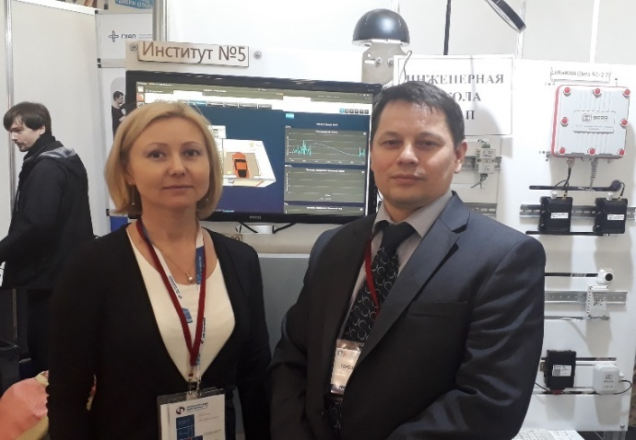
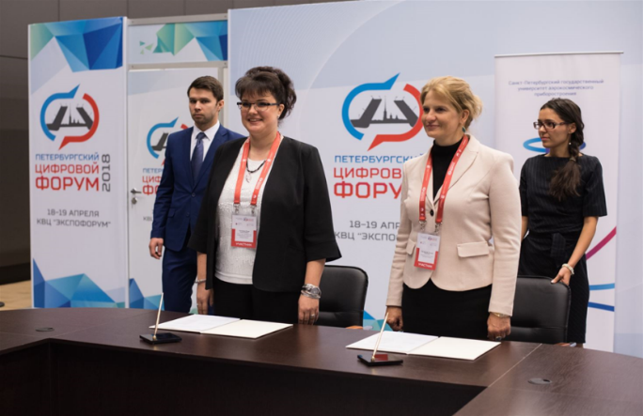
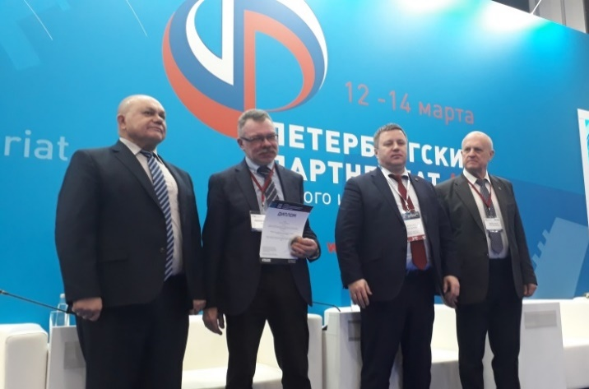
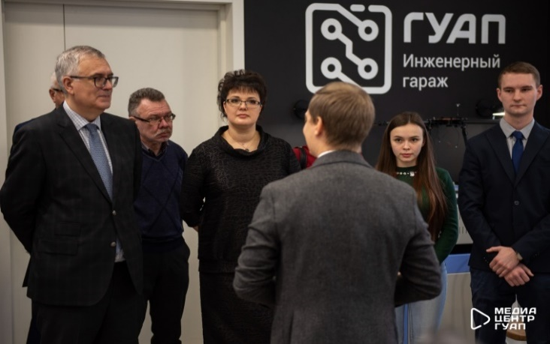
1.8. Инженерная школа ГУАП. Структура: лаборатории и отделы
Раздел 1. Национальный проект «Образование»
Структура ИШ ГУАП:
Администрация: С.В. Соленый, Т.С. Леонтьева, О.В. Карелова
Научно-методический совет: А.М. Мельниченко
Лаборатория кибербезопасности INFOWATCH – ГУАП: А.А. Безгодов
Лаборатория интернета вещей: А.А. Терёшин
Лаборатория робототехники: Е.С. Квас
Инженерный гараж: А.И. Савельев

Slide 16
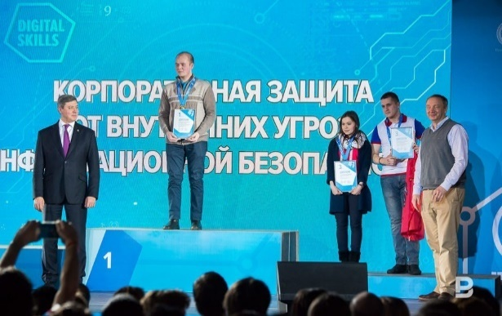
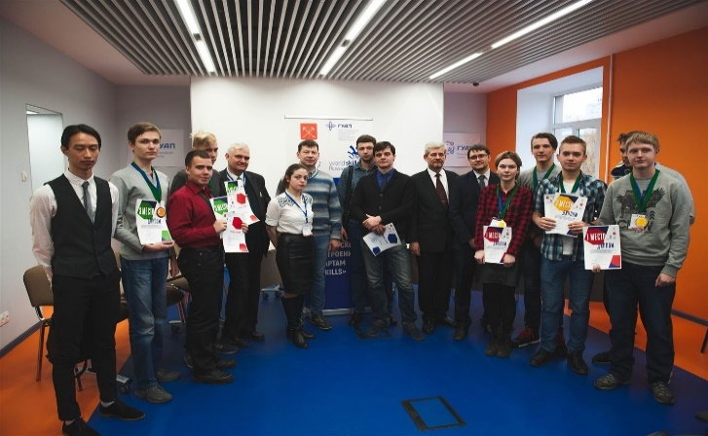
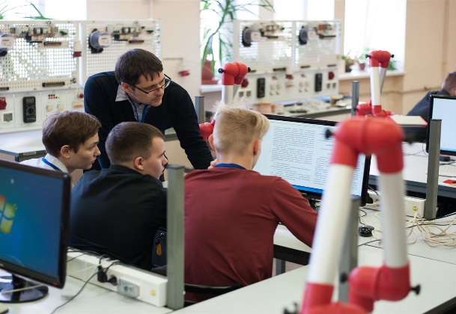
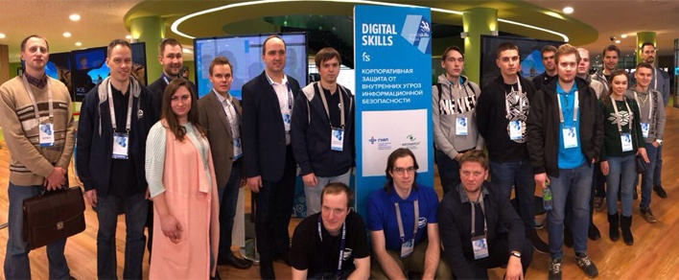
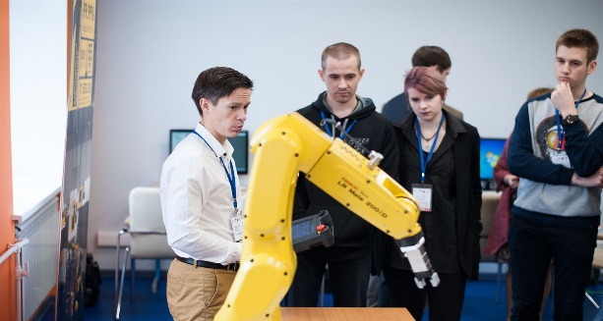
1.9. Сотрудничество с WorldSkills Russia
Раздел 1. Национальный проект «Образование»
Чемпионаты, проведенные при участии команд и экспертов ГУАП
2017
HiTech (Екатеринбург) – 3 команды
Digital Skills (Иннополис) – 6 команд, команды из 5 регионов
2018
Чемпионаты СПО – 3 региона
Национальный чемпионат WorldSkills (Сахалин)
Чемпионаты вузов – 5 регионов, вузовский финал (Москва)
Digital Skills (Казань)
Чемпионат стран BRICS 2018 (ЮАР, Йоханнесбург)
Корпоративный чемпионат ГК Росатом (Екатеринбург)
2019
2-ой этап IV открытого регионального чемпионата СПб
Отборочные соревнования Финала Национального Чемпионата - 2019
III открытый отборочный чемпионат по стандартам WorldSkills

Slide 17
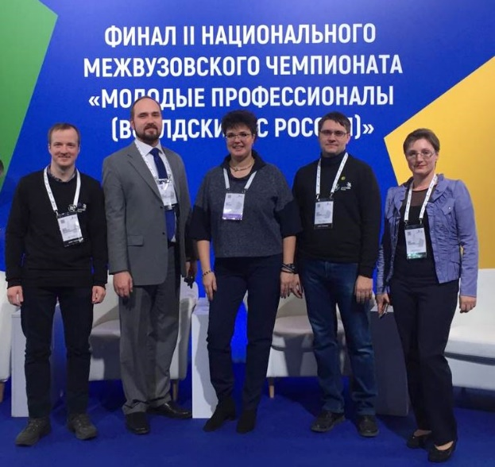
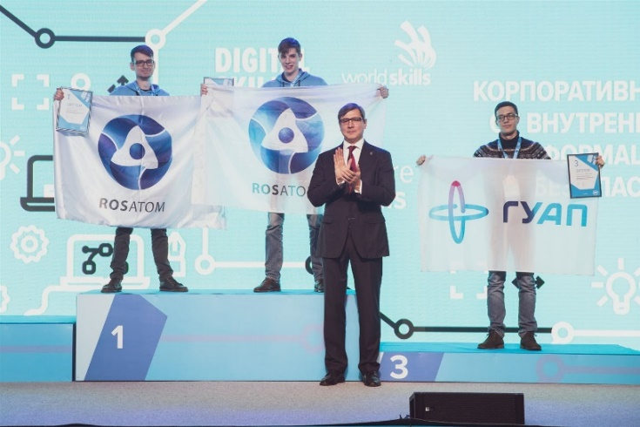
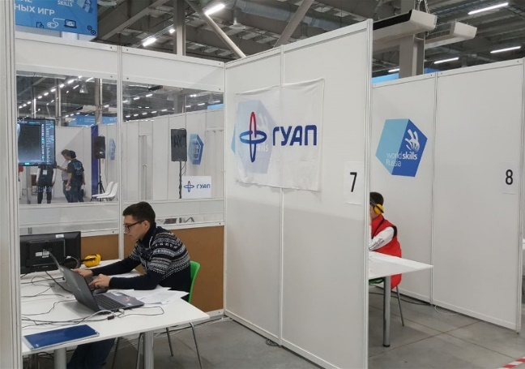
1.9. Сотрудничество с WorldSkills Russia
Раздел 1. Национальный проект «Образование»
Достижения ГУАП в национальных чемпионатах по стандартам WorldSkills 2018-2019 года
Достижения в соревнованиях национального уровня
Интернет вещей (золото)
Эксплуатация БПЛА (золото)
Корпоративная защита от внутренних угроз (бронза)
Программные решения для бизнеса (бронза)
Инженерия КС (бронза, медальоны за мастерство)
Открытый чемпионат ГУАП – один из крупнейших в Петербурге (14 мая 2019 г.)
7 компетенций, 130+ конкурсантов и экспертов
Участники из 4-х партнёрских вузов
Открытие чемпионата посетили представители комитетов Правительства города и индустриальных партнёров
Освоение новых высокотехнологичных компетенций: Эксплуатация БПЛА (Институт №1), Мобильная робототехника (Институт №3)
Использование компетенций и методик WSR в учебном процессе

Slide 18
1.10. Профессионально-образовательный вектор развития выпускников
Раздел 1. Национальный проект «Образование»
Категории опрошенных
Всего, чел. | Бакалавриат | Специалитет | Магистратура
1615 | 987 | 209 | 419
Планируемый размер заработной платы после окончания ГУАП
руб. | %
Выше 80 000 | 26
60 000 – 80 000 | 17
40 000 – 60 000 | 33
20 000 – 40 000 | 19
Не смогли ответить | 5
Планы выпускников, %
Продолжение обучения в магистратуре | 63 | 4 | -
Продолжение обучения в аспирантуре | - | 3 | 11
Официальное трудоустройство | 54 | 57 | 65
Работа «фриланс» | 12 | 11 | 13
Профессиональная переподготовка | 4 | 6 | 4
Повышение квалификации | 8 | 9 | 19
Служба в ВС РФ | 3 | 21 | 4
Создание собственного бизнеса | 14 | 16 | 16
Общественная деятельность | 4 | 4 | 3
Не планирую работать | 0 | 0 | 0
Распределение по общему трудовому стажу, %
Более 5 лет | 4 | 2 | 3
5 лет | 2 | 2 | 4
2,5 года | 14 | 13 | 29
1 год | 18 | 14 | 29
До 1 года | 60 | 67 | 34
Не имею трудового стажа | 2 | 1 | 1

Slide 19
1.11. Федеральный проект «Экспорт образования»
Раздел 1. Национальный проект «Образование»
Увеличение вдвое количества иностранных студентов
Развитие международного молодежного сотрудничества
Обучение иностранных студентов по всем уровням подготовки (бакалавриат, магистратура, аспирантура)
Разработка не менее 10% программ на иностранном языке
Стажировка студентов, сотрудников; зимние и летние школы
Привлечение иностранной профессуры
Трудоустройство иностранных выпускников в РФ (не менее 5%)
Информационная кампания по привлечению иностранных граждан к обучению
Регулярное обновление версий официального сайта университета на иностранных языках, ориентированное на запросы иностранных абитуриентов
5% преподавателей должны осуществлять образовательную деятельность на иностранном языке
Международная аккредитация (не менее 1 программы)

Slide 20
1.12. Прием иностранных граждан в 2019 уч. году (на 23.08.2019)
Раздел 1. Национальный проект «Образование»
 | Бакалавриат | Магистратура | СПО | Всего
Бюджет за счет средств федерального бюджета | 51 | 11 | 3 | 65
Контракт по договорам об оказании платных образовательных услуг | 158 | 79 | 4 | 241
Всего | 209 | 90 | 7 | 306
Число студентов-иностранцев в 2016 –2019 годах
 | 2016/17 | 2017/18 | 2018/19 | 2019/20
Число студентов-иностранцев | 850 | 864 | 900 | 943
Число стран | 33 | 30 | 29 | 27

Slide 21
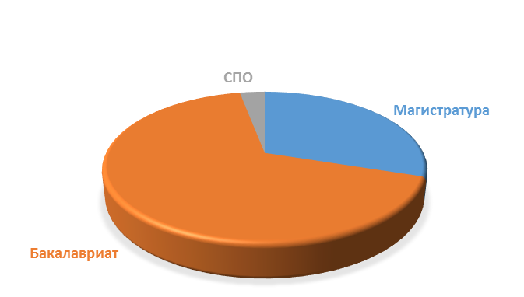
1.13. Выбор иностранными студентами типов образовательных программ
Раздел 1. Национальный проект «Образование»
Укрупненные группы направлений подготовки | Число обучающихся
010000. Физико-математические науки | 5
030000. Гуманитарные науки | 48
030500. Юриспруденция (право, правоохранительная деятельность, судебная экспертиза) | 356
080000. Экономика и управление | 447
100000. Сфера обслуживания | 12
140000. Энергетика, энергетическое машиностроение и электротехника | 8
160000. Авиационная и ракетно-космическая техника | 60
210000. Электронная техника, радиотехника и связь | 6
220000. Автоматика и управление | 19
Направления подготовки, наиболее популярные среди иностранных граждан в 2019 г.
«Юриспруденция», «Экономика», «Менеджмент», «Лингвистика», «Техническая эксплуатация летательных аппаратов и двигателей», «Информационные системы и технологии», «Техническая эксплуатация авиационных электросистем и пилотажно-навигационных комплексов», «Реклама и связи с общественностью», «Программная инженерия», «Конструирование и технология электронных средств», «Туризм»

Slide 22
1.14. Академическая задолженность обучающихся очной формы по программам ВО
Раздел 1. Национальный проект «Образование»
 | Бакалавриат и специалитет |  |  | Магистратура
 | Число обучающихся | Число лиц с академ. задолж. | Доля | Число обучающихся | Число лиц с академ. задолж | Доля
Институт 1 | 858 | 445 | 52% | 181 | 3 | 2%
Институт 2 | 856 | 153 | 18% | 200 | 33 | 17%
Институт 3 | 642 | 269 | 42% | 160 | 23 | 14%
Институт 4 | 664 | 333 | 50% | 147 | 55 | 37%
Институт 5 | 613 | 219 | 36% | 111 | 11 | 10%
Институт ИБМП | 317 | 109 | 34% | 21 | 0 | 0%
Факультет 6 | 710 | 353 | 50% | 76 | 8 | 11%
Институт ВО | 619 | 473 | 76% | 11 | 0 | 0%
Институт 8 | 316 | 58 | 18% | — | — | —
Факультет 9 | 623 | 96 | 15% | 140 | 22 | 16%
Итого | 6218 | 2508 | 40% | 1047 | 155 | 15%
без учета иностранных граждан и без лиц, восстановленных и переведенных из других вузов в 2018/19 уч. году
Имеет место быть проставление оценок в АИС без подтверждения выполнения работ в личном кабинете студента и преподавателя, «нарисованные» ведомости

Slide 23
1.15. Основные задачи для реализации национального проекта «Образование» в 2019/20 учебном году
Раздел 1. Национальный проект «Образование»
Внедрение адаптивных, гибких, образовательных программ, онлайн курсов, технологий электронного обучения и дистанционных методов контроля знаний
Разработка комплекса мер по сокращению средней учебной нагрузки ППС университета до 730–750 часов в год при сохранении штатной численности ППС
Разработка образовательных программ ВО в соответствии с требованиями обновленных ФГОС ВО (ФГОС 3++)
Плановое ежегодное обновление реализуемых образовательных программ ГУАП
Лицензирование специальностей СПО из перечня перспективных профессий и специальностей СПО (ТОП-50)
Модернизация учебной и научной лабораторной базы. Создание специализированных институтских (университетских) лабораторий.
Продолжение формирования электронной образовательной среды ГУАП «Цифровой университет»
Обеспечение учебной дисциплины и ритмичности работы студентов в семестре, своевременной ликвидации академической задолженности, оказание помощи отстающим студентам
Разработка новых базовых требований к претендентам на должности ППС
Развитие практико-ориентированных образовательных программ для магистров в рамках работы Инженерной школы ГУАП
Развитие компетенций WorldSkills. Участие в создании центра компетенции WorldSkills по Санкт-Петербургу на базе ГУАП
Разработка программ ДПО
Включение в систему критериев эффективности работы образовательных подразделений показателей, учитывающих привлечение иностранной профессуры и подготовку учебных курсов на иностранном языке
Повышение уровня владения иностранными языками научно-педагогических работников

Slide 24
1.15. Основные задачи для реализации национального проекта «Образование» в 2019/20 учебном году
Раздел 1. Национальный проект «Образование»
Показатели | 2019 | 2020 | 2021 | 2022 | 2023 | 2024
Прием на обучение по договорам об оказании платных образовательных услуг (очная форма обучения), чел. | 1204 (1086) | 1300 (1140) | 1350 (1185) | 1350 (1225) | 1400 (1270) | 1500 (1295)
Средний балл ЕГЭ, зачисленных на образовательные программы бакалавриата и специалитета, балл | 75,5 (72,2) | 75,9 (72,8) | 76,1 (73,3) | 76,8 (74,0) | 77,0 (74,5) | 78,0 (75,0)
Средний балл аттестата зачисленных на образоват. программы СПО, балл | 4,03 (3,98) | 4,03 (4) | 4,08 (4) | 4,1 (4) | 4,1 (4,05) | 4,2 (4,05)
Количество реализуемых образовательных программ ДПО, шт. | 91 | 117 | 135 | 151 | 185 | 202
- повышение квалификаций, шт. | 79 | 97 | 110 | 126 | 150 | 162
- программы переподготовки, шт. | 12 | 20 | 25 | 25 | 35 | 40
Количество вновь лицензируемых направлений/спец-тей СПО/ВО, шт. | 1 | 1 | 1 | 3 | 2 | 3
Количество образовательных программ, прошедших профессионально-общественную аккредитацию, шт. | 5 | 10 | 13 | 15 | 18 | 21
Количество образовательных программ, включающих организацию практической подготовки обучающихся с использованием ресурсов профильных организаций, шт. | 117 | 119 | 122 | 125 | 127 | 129
Количество практико-ориентированных образовательных программ инженерного и социально-экономического профилей, предполагающих командное выполнение проектов полного жизненного цикла, шт. | 76 | 78 | 84 | 87 | 91 | 95
Доля учебных дисциплин, реализуемых с использованием дистанционных образовательных технологий, % | 11% | 13% | 14% | 17% | 20% | 22%
Количество учебных дисциплин, подготовленных к реализации на иностранном языке, шт. | 14 | 25 | 40 | 50 | 60 | 75
Численность иностранных студентов, в том числе, чел. | 1 658 | 2 070 | 2 305 | 2 540 | 2 775 | 3 020
по программам бакалавриата, чел. | 1 535 | 1 910 | 2 120 | 2 330 | 2 540 | 2 750
по программам магистратуры, чел. | 123 | 160 | 185 | 210 | 235 | 270
Количество международных конференций, симпозиумов, иных мероприятий, организованных вузом, шт. | 17 | 18 | 20 | 22 | 22 | 23
Количество реализуемых программ академической мобильности студентов и НПР с зарубежными университетами, шт. | 26 | 34 | 43 | 44 | 51 | 52
Количество реализуемых программ двойных дипломов с зарубежными университетами, шт. | 1 | 2 | 3 | 3 | 4 | 5

Slide 25
2.1. Перечень приоритетных научно-технических направлений ГУАП
Раздел 2. Национальный проект «Наука»
Транспортные и аэрокосмические системы
Технологии транспортного процесса, транспортный бизнес
Информационные и телекоммуникационные системы
Индустрия наносистем
Энергетическая эффективность, экономия энергии, ядерная энергетика
Космические аппараты и системы, приборостроение
Радиотехника, электроника и связь
Инновационные технологии в электромеханике
Информационные системы и информационная безопасность
Вычислительные системы и программирование
Инновации и интегрированные системы качества
Инновационные технологии и промышленная безопасность
Прикладная экономика
Теория государства и права
Прикладная лингвистика и теория перевода

Slide 26
2.2. Кадровый потенциал вуза
Раздел 2. Национальный проект «Наука»
Общая численность работников | 1759
из них:
профессорско-преподавательский состав | 710 (40,4%)
иные категории работников | 1049 (59,4%)
в том числе:
административно-управленческий персонал | 324 (18,4%)
учебно-вспомогательный персонал | 370 (21,1%)
Возрастной состав НПР
Возраст, лет | Кол-во
Средний | 52,8
20 – 30 | 55
30 – 40 | 137
40 – 50 | 108
50 – 60 | 121
Свыше 60 | 244
Категория | Кол-во человек
Научные сотрудники | 113
Доктора наук из числа ППС | 143
Кандидаты наук из числа ППС | 340
Доктора наук из числа научных работников | 4
Кандидаты наук из числа научных работников | 10

Slide 27
2.3. Подготовка научно-педагогических кадров в 2018/19 уч. году
Раздел 2. Национальный проект «Наука»
Численность аспирантов
Условия обучения | Форма обучения |  | Всего
 | Очная | Заочная
Бюджет | 46 | — | 46
Контракт | 31 | 27 | 58
Всего | 77 | 27 | 104 (118)
Информация о защитах кандидатских и докторских диссертаций
Диссертации | Число защит диссертаций
 | 2017 | 2018 | 1 пол. 2019
Кандидатские | 4 | 15 | 5
Докторские | 0 | 0 | 2

Slide 28
2.4. Диссертационные советы на базе ГУАП
Раздел 2. Национальный проект «Наука»
Шифр совета | Научные специальности | Число защит
 |  | Канд. | Докт.
Д212.233.01 председатель − В.П. Ларин | 05.11.13. Приборы и методы контроля природной среды, веществ, материалов и изделий 05.11.14. Технология приборостроения | 1 | 0
Д212.233.04 председатель − Е.Г. Семенова | 05.02.22. Организация производства (радиоэлектроника и приборостроение) 05.02.23. Стандартизация и управление качеством продукции | 2 | 1
Д212.233.05 председатель − Е.А. Крук | 05.12.13. Системы, сети и устройства телекоммуникаций 05.12.14. Радиолокация и радионавигация | 0 | 1
ДС212.020.02 председатель − А.А. Оводенко, спец. совет | 05.12.04. Радиотехника, в т. ч. системы и устройства телевидения 05.12.07. Антенны, СВЧ устройства и их технологии 05.12.14. Радиолокация и радионавигация | 1 | 0
Д999.121.03 (объединенный) председатель − С.В. Бачевский | 05.13.01. Системный анализ, управление и обработка информации (в технике и технологиях) 05.13.18. Математическое моделирование, численные методы и комплексы программ 05.13.19. Методы и системы защиты информации, информационная безопасность | 4 | 0
Итого защищено диссертаций в 2018/19 уч. году |  | 8 | 2

Slide 29
2.5. Финансирование научной деятельности в 2016–2019 годах, млн. руб.
Раздел 2. Национальный проект «Наука»
Источники финансирования | 2016 | 2017 | 2018 | 1 пол. 2019
НИОКР: | 194,96 | 255,92 | 240,73 | 93,57
Бюджеты: | 63,93 | 91,85 | 117,46 | 72,37
Минобрнауки, в том числе: | 39,78 | 70,47 | 91,67 | 43,87
Госзадание на НИР (базовая и проектная части) | 20,11 | 33,85 | 54,21 | 28,87
Федеральные целевые программы | 22,07 | 36,62 | 36,31 | 15,0
РФФИ | 21,65 | 21,1 | 25,6 | 28,5
Бюджет Санкт-Петербурга | 0,1 | 0,28 | 0,23 | 0
Хозяйственные договоры: | 131,03 | 164,07 | 123,27 | 21,2
с российскими заказчиками | 103,99 | 142,21 | 91,96 | 14,4
с зарубежными заказчиками | 17,52 | 4,69 | 21,47 | 0,4
из собственных средств | 9,52 | 17,17 | 9,84 | 6,4
Прочая деятельность: | 14,7 | 14,6 | 14,7 | 7,9
Научные мероприятия | 5,0 | 5,0 | 5,0 | 2,8
Контрактная аспирантура | 9,7 | 9,6 | 9,7 | 5,1
Итого | 209,66 | 270,52 | 255,43 | 101,47

Slide 30
2.6. Распределение объемов НИР (без НИР из собственных средств ГУАП), млн. руб.
Раздел 2. Национальный проект «Наука»
 | Кафедры |  |  |  |  |  | Всего
 | 1 | 2 | 3 | 4 | 5 | 6
Институт 1 | 34,62 | 1,5 |  | 48,13 |  |  | 84,24
Институт 2 | 0,7 |  | 25,84 | 8,1 |  |  | 71,12
 | ОКБ РЭС: 36,48
Институт 3 | 0,5 | 3 |  | 0,7 |  |  | 4,2
Институт 4 | 11,2 |  |  | 4,33 |  |  | 15,53
Институт 5 | 1,69 | 4 |  |  |  |  | 5,69
Факультет 6 | НОЦ ПФРК: 2,1 |  |  |  |  |  | 2,1
Институт ФПТИ | 0,7 |  | 0,4228 |  | 9,7 | 0,27 | 11,09
Институт 8 |  |  |  |  | 0,7 |  | 0,7
Департамент НИД | ЦКНИ: 19,68 НИОБП: 15 ЦКУ: 1,32 |  |  |  |  |  | 36,0
Итого |  |  |  |  |  |  | 230,67

Slide 31
2.7. Публикационная активность. РИНЦ и Scopus
Раздел 2. Национальный проект «Наука»
Публикации по видам и годам. РИНЦ
Показатель | 2016 | 2017 | 2018
Общее число публикаций за год | 1037 | 997 | 1044
в том числе: статьи в журналах | 475 | 468 | 482
в том числе: статьи в журналах, входящих в перечень ВАК | 260 | 274 | 277
Публикации по видам и годам. Scopus
Вид публикации | 2016 | 2017 | 2018 | 2019
Статья (article) | 65 | 59 | 94 | 35
Доклад на конференции (conference paper) | 81 | 70 | 95 | 119
Обзор (review) | 3 | 2 | 1 | 2
Глава в книге (book chapter) | 1 | 2 | 4 | 3
Статья в прессе (article in press) |  | 1 | 1
Редакционная статья (editorial) | 1 |  | 1 | 1
Книга (book) |  | 1
Всего | 151 | 135 | 196 | 160
Количество публикаций Scopus в 2018 годy
 | Кафедры |  |  |  |  |  | Всего
 | 1 | 2 | 3 | 4 | 5 | 6
Институт 1 | 19 | 3 | 1 | 19 |  |  | 42
Институт 2 | 6 | 3 | 12 | 1 |  |  | 26
 | ОКБ РЭС: 4
Институт 3 | 9 | 7 |  | 4 |  |  | 20
Институт 4 | 15 |  |  | 15 |  |  | 30
Институт 5 | 4 | 10 | 5 |  |  |  | 19
Институт ФПТИ | 8 | 11 | 6 |  | 16 | 5 | 46
Факультет 6 | 1 |  | 1 |  |  |  | 3
 | НОЦ ПФРК: 1
Институт 8 | 3 | 1 | 1 |  | 1 |  | 6
Департамент НИД | 3 |  |  |  |  |  | 3
Итого |  |  |  |  |  |  | 196

Slide 32
2.8. Регистрация объектов патентного и авторского права в 2015–2019 годах
Раздел 2. Национальный проект «Наука»
Показатель | 2015 | 2016 | 2017 | 2018 | 8 мес. 2019
Подано заявок на патент на изобретение | 4 | 7 | 8 | 3 | 1
Подано заявок на патент на полезную модель | 4 | 2 | 2 | 5 | 5
Подано заявок на регистрацию ПО и БД в Роспатенте | 23 | 24 | 24 | 70 | 31
Подано заявок на получение правовой охраны ноу-хау | 1 | 0 | 0 | 0 | 0
Получено патентов на изобретение (с учетом заявок предыдущих периодов) | 11 | 3 | 3 | 9 | 3
Получено патентов на полезную модель (с учетом заявок предыдущих периодов) | 5 | 2 | 1 | 3 | 4
Получено патентов в отчетном году | 16 | 5 | 4 | 12 | 7
Получено свидетельств о регистрации ПО, БД и товарные знаки в Роспатенте (с учетом заявок предыдущих периодов) | 31 | 30 | 21 | 77 | 36
Поддерживается патентов (по состоянию на отчетный период) | 59 | 62 | 65 | 76 | 82
Количество лицензионных договоров | 13 | 14 | 14 | 14 | 14

Slide 33
2.10. Проекты и программы развития
Раздел 2. Национальный проект «Наука»
Программа стратегического развития ГУАП до 2024 года
Программа повышения квалификации для кадрового резерва ГУАП «Школа ключевых исследователей ГУАП»
Программа развития Инженерной школы ГУАП
Создание региональной «Точки кипения» на базе ГУАП. Ключевой партнер – Агентство стратегических инициатив
Создание специализированного центра компетенций (СЦК) по направлениям: Интернет вещей, «Корпоративная защита от внутренних угроз информационной безопасности», «Инженерия космических систем» в соответствии с положениями Союза «Молодые профессионалы» (Worldskills Russia)
Создание Центра опережающей профессиональной подготовки для развития профессий будущего в соответствии с положениями Союза «Молодые профессионалы» (Worldskills Russia)
Открытый конкурс образовательных магистерских программ
Конкурс онлайн-курсов для профессорско-преподавательского состава ГУАП
Программа по привлекательности вуза для иностранных НПР
Проекты для создания карьерного роста выпускников: «Стратегия успешной карьеры»; «Диалог с работодателем»; «Шаг к успеху»

Slide 34
2.11. Основные задачи для реализации национального проекта «Наука» в 2019/20 учебном году
Раздел 2. Национальный проект «Наука»
Реализация программы стратегического развития ГУАП до 2024 года
Участие в создании научно-образовательных центров
Утверждение списка приоритетных научно-технических направлений ГУАП
Работа по увеличению объема хоздоговорного финансирования и формированию системы индустриального партнерства (Ростех, Роскосмос, Минпромторг, организации ОПК)
Развитие Инженерной школы ГУАП с применением партнерских магистерских программ новой модели магистратуры
Создание центра технологического превосходства, центра компетенций для предприятий региона, центральной структуры ГУАП по продаже услуг и продуктов, генерируемых вузом, и продолжение работы по созданию инжинирингового центра ГУАП
Реализация проектов развития ГУАП
Повышение качества научно-технической продукции университета. Реализация мер по внедрению результатов НИОКР в реальный сектор экономики
Повышение уровня коммерциализации интеллектуальной собственности ГУАП и эффективности работы малых инновационных предприятий при ГУАП
Модернизация комплексного материально-технического и лабораторного обеспечения университета
Проведение сессий стратегического планирования, научных сессий, форсайтов, образовательных и научных интенсивов
Увеличение объема высокоцитируемых публикаций (в два раза к 2024 году)
Повышение показателей деятельности диссертационных советов ГУАП
Открытие региональной «Точки кипения» совместно с Агентством стратегических инициатив
Повышение привлекательности работы в ГУАП для российских зарубежных ведущих ученых и молодых перспективных исследователей
Обеспечение свободного доступа в сети Интернет к востребованным научным журналам, их коллекциям, базам данных научного цитирования, ресурсам, содержащим массивы «больших данных»

Slide 35
2.11. Основные задачи для реализации национального проекта «Наука» в 2019/20 учебном году
Раздел 2. Национальный проект «Наука»
Показатели | 2019 | 2020 | 2021 | 2022 | 2023 | 2024
Доля обучающихся в магистратуре, проходящих целевое обучение, % | 8% | 11% | 13% | 15% | 18% | 22%
Численность обучающихся в аспирантуре, проходящих целевое обучение по договорам с ГУАП, чел. | 13 | 26 | 39 | 45 | 50 | 55
Доля штатных ППС в возрасте до 40 лет в общей штатной численности ППС, приведенной к полной ставке, % | 15% | 20% | 25% | 30% | 33% | 35%
Доля ППС, имеющих ученую степень, в общей штатной численности ППС, приведенной к полной ставке, % | 76% | 77% | 78% | 79% | 80% | 82%
Доля штатных ППС в общей штатной численности ППС, приведенной к полной ставке, % | 67% | 68% | 70% | 72% | 74% | 75%
Доля ППС, привлекаемых на условиях внешнего совместительства и являющихся работниками из числа руководителей и работников организаций, деятельность которых связана с профилем реализуемой образовательной программы (имеющих стаж работы в данной проф. области не менее 3 лет), в общей штатной численности ППС, % | 7% | 7% | 8% | 9% | 9% | 10%
Объем финансирования научных исследований и разработок, млн. руб. | 255,0 | 282,0 | 310,0 | 330,0 | 355,0 | 370,0
Доля ППС, участвующих в выполнении НИР (НИОКР), % | 27% | 30% | 34% | 37% | 40% | 45%
Кол-во научных сотрудников, чел. | 120 | 100 | 100 | 105 | 110 | 120
Доля обучающихся, участвующих в выполнении НИР (НИОКР), % | 3% | 3% | 4% | 4% | 5% | 5%
Количество публикаций, индексируемых в международных информационно-аналитических системах научного цитирования (Web of Science, Scopus), шт. | 165 | 201 | 233 | 265 | 296 | 327
Количество созданных результатов интеллектуальной деятельности (патенты, регистрации и т.п.), шт. | 81 | 88 | 100 | 112 | 125 | 141
Количество защит диссертаций на соискание ученой степени кандидата наук, выполненных аспирантами/сотрудниками, шт. | 14 | 17 | 19 | 22 | 24 | 26
Количество защит диссертаций на соискание ученой степени доктора наук, выполненных сотрудниками, шт. | 5 | 6 | 6 | 6 | 7 | 7

Slide 36
3.1. Консолидированный бюджет ГУАП за 2018 год, млн. руб.
Раздел 3. Административно-хозяйственная деятельность университета
 | Федеральный бюджет | Иная приносящая доход деятельность | Всего
Доходы | 1324,77 | 923,64 | 2248,41
Расходы | 1325,34 | 885,23 | 2210,57
– оплата труда с начислениями | 930,31 | 617,85 | 1548,16
– коммунальные услуги | 30,65 | 27,79 | 58,44
– услуги, работы по содержанию имущества | 31,52 | 48,23 | 79,75
– приобретение основных средств (литература, оборудование, мебель, вычислительная, бытовая и оргтехника) и пополнение материальных запасов | 70,80 | 16,33 | 87,13
– услуги связи | 2,88 | 2,28 | 5,16
– транспортные услуги | 0,9 | 3,73 | 4,63
– прочие работы, услуги | 52,64 | 151,45 | 204,09
– прочие расходы (стипендии, штрафы и т. п.) | 205,64 | 17,57
– пособия по социальной помощи населению | — | — | —

Slide 37
3.2. Средняя зарплата в ГУАП по категориям работников в 2018 году и 1 полугодии 2019 года, руб.
Раздел 3. Административно-хозяйственная деятельность университета
Категория работников | 2018 |  |  |  |  | 1 полугодие 2019
 | Средне- списочная числен. | Источник финансирования |  | Итого | По указу Президента | Средне- списочная числен. | Источник финансирования |  | Итого | По указу Президента
 |  | бюдж. | внеб. |  |  |  | бюдж. | внеб.
ППС | 394 | 67 074 | 42 781 | 109 855 | 102 196 | 405 | 56 818 | 53 482 | 110 300 | 106 854
НР | 10 | 68 794 | 63 006 | 131 800 | 102 196 | 8,2 | 7 858 | 124 342 | 132 200 | 106 854
Препод. СПО | 40 | 40 956 | 21 579 | 62 535 | 51 098 | 36 | 40 214 | 30 240 | 70 454 | 53 427
УВП | 278 | 28 976 | 11 563 | 40 539 |  | 279 | 24 199 | 17 115 | 41 314
АУП | 260 | 55 931 | 20 547 | 76 478 |  | 266 | 45 282 | 31 655 | 76 937
Прочий персонал | 181 | 19 296 | 9 768 | 29 064 |  | 176 | 21 996 | 7 361 | 29 357
Все категории | 1 163 |  |  |  |  | 1 170

Slide 38
3.3. Динамика средней численности работников ГУАП (по категориям) в 2016–2019 годах, чел.
Раздел 3. Административно-хозяйственная деятельность университета
Категория работников | Средняя численность работников
 | 2016 | 2017 | 2018 | 1 пол. 2019
ППС | 399 | 390 | 394 | 405
Препод. СПО | 37 | 38 | 40 | 36
УВП | 295 | 279 | 278 | 279
АУП | 265 | 260 | 260 | 266
Прочий персонал | 207 | 204 | 181 | 176
Все категории | 1203 | 1171 | 1153 | 1162

Slide 39
3.4. Управление имущественным комплексом в 2018/19 уч. году
Раздел 3. Административно-хозяйственная деятельность университета
ГУАП владеет на праве оперативного управления 13 объектами недвижимости, общей площадью 98456,2 кв. м.
ГУАП владеет на праве постоянного (бессрочного) пользования 11 земельными участками, общей площадью 93473,кв. м.
12.09.2018 оформлено право оперативного управления на объект недвижимого имущества - Трансформаторная подстанция № 5467 на ул. Большая Морская, дом 67, литера М.
Получено распоряжение ТУ Росимущества в Ставропольском каре от 10.06.2019 №714 «О безвозмездной передаче имущества, находящегося в федеральной собственности и закрепленного на праве оперативного управления за федеральным государственным автономным образовательным учреждением высшего образования «Санкт-Петербургский государственный университет аэрокосмического приборостроения», в муниципальную собственность муниципального образования города-курорта Пятигорска Ставропольского края», акт приема передачи подписан и утвержден ТУ Росимущества в Ставропольском крае 17.07.2019.
В ноябре 2018 получено письмо Минобрнауки России о согласовании передачи в аренду помещений, для размещения банкоматов и терминалов (8 договоров аренды).
В декабре 2018 Минобрнауки России сняло с контроля ГУАП в связи с устранением всех нарушений, выявленных при проверке в 2017 году.
В Минобрнауки направлено 7 пакетов документов для согласования аренды помещений, из них согласовано 7 по первому этапу (приказ Минобрнауки России от 20.02.2019 №8Н), и 2 по второму этапу.
На 01.08.2019 действуют 16 договоров аренды с 6 арендаторами. В аренду передано 1386,7 кв.м. что составляет 1,4% от общей площади зданий, находящихся в оперативном управлении у университета.
За 2018 год в доход университета поступило 8,33 млн. руб. арендной платы за аренду помещений и оборудования.

Slide 40
3.5. Основные городские и всероссийские молодежные мероприятия в 2018/19 уч. году
Раздел 3. Административно-хозяйственная деятельность университета
15.09.2018 ГУАП во второй раз организовал «Парад российского студенчества», студенты ГУАП возглавили колонну из 49 учебных заведений Петербурга. Парад объединил более 3500 первокурсников
26.10.2018 состоялось открытие нового многофункционального спортивного комплекса ГУАП на территории Московского района.
26.10.2018. Научно-образовательный акселератор ГУАП «Инженерный гараж» получил новую мастерскую и коворкинг-пространство
26.10.2018. Фестиваль студенческого спорта «Вспорте Фест СПб»
20.11.2018 Участие в конкурсе Санкт-Петербурга «Студент года-2018» Победителем в номинации «Лучший в студенческом спорте» стала студентка ГУАП
20 и 21.11.2018 прошел Всероссийский патриотический форум «КосмоСтарт»
28.11.2018. Команда ГУАП завоевала золото, два серебра и бронзу в 4-х компетенциях в финале II Национального межвузовского чемпионата «Молодые профессионалы» (WorldSkills Russia)

Slide 41
3.5. Основные городские и всероссийские молодежные мероприятия в 2018/19 уч. году
Раздел 3. Административно-хозяйственная деятельность университета
Ноябрь-декабрь 2018. ГУАП в 13-й раз провел международный фестиваль для школьников «Ветер перемен»
23.12. 2018. Участие студента ГУАП на втором национальном отраслевом чемпионате цифровых профессий Digital Skills 2018 по компетенции «Корпоративная защита от внутренних угроз информационной безопасности»
26.02.2019. В научно-выставочном зале «Леонардо да Винчи» состоялась презентация лабораторий Инженерной школы ГУАП
24.03.2019. Победа команды ГУАП в региональном этапе соревнований Eurobot-2019
04.04.2019. Профориентационное мероприятие для студентов и работодателей «Карьерный марафон»
9 мая. ГУАП принял участие в Параде Победы.
04.06.2019. На базе ГУАП открыта площадка нового туристического маршрута под названием «Музейная линия»
19.06.2019. ГУАП представил будущую региональною Точку кипения
20.07.2019-21.07.2019. В парке 300-летия прошел пятый фестиваль социальной сети «ВКонтакте»

Slide 42
3.6. Перечень ремонтных работ в 2018/19 уч. году и расходы на ремонт, тыс. руб.
Раздел 3. Административно-хозяйственная деятельность университета
Перечень основных ремонтных работ | Стоимость работ
Ремонтные работы в помещениях Инженерного гаража по адресу: Московский пр., дом 149в | 290
Ремонтные работы в жилых помещениях 10 этажа общежития по адресу: ул.Передовиков, д.13 | 1297
Ремонт помещений, расположенных на 1 этаже здания по адресу: ул. Передовиков, д.13, корп.2 | 697
Ремонт мягкой кровли общежития по адресу: ул.Передовиков, д.13 | 180
Ремонт санитарной комнаты 3 этажа 4 секции общежития: пр. Маршала Жукова, д.24 | 800
Ремонт коридора 3 эт. 5 к. между лестницами №8 и №9 и пом. 53-01: ул. Б.Морская, д.67 | 5 994
Ремонт коридора 3 корпуса 1 этажа (по предписанию МЧС): ул. Ленсовета, д. 14 | 4 492
Ремонт внутреннего электроснабжения и электроосвещения корпусов 1, 2: ул. Гастелло, д.15 | 7 591
Монтаж системы видеонаблюдения в общежитии: ул. Передовиков, д.13 | 2 993
Работы по замене верхнего и нижнего розлива ХВС и ГВС в общежитии: ул.Передовиков, д.13 | 1 881
Выполнение работ по замене оконных заполнений в помещениях и общежитиях университета | 912
Тех. обслуживание и ППР инженерных коммуникаций во всех зданиях университета | 13340
Ремонт аудиторий, лабораторий, коридоров уч. зданий и прочие работы РСО | 8 804
Работы по предписаниям контролирующих организаций по всем адресам | 4 740

Slide 43
3.6. Перечень ремонтных работ в 2018/19 уч. году и расходы на ремонт, тыс. руб.
Раздел 3. Административно-хозяйственная деятельность университета
Перечень основных ремонтных работ | Стоимость работ
Исследование опасных и вредных производственных факторов для целей проведения производственного контроля | 1382
Проведение профилактич. измерений и испытаний электрооборудования в уч. корпусах и общежитиях | 2981
Поставка и монтаж кондиционеров для нужд университета | 309
Санитарная вырубка аварийных, больных деревьев и кустарников на территории на ул. Гастелло, д.15 | 474
Монтаж ограждения ГУАП с военной частью 6717: ул. Б. Морская, д.67 | 432
Выполнение проектных и изыскательских работ по реконструкции общежития на ул. Гастелло, д.16 | 9 977
Проведение госэкспертизы результатов инженерных изысканий по общежитию на ул. Гастелло, д.16 | 545
Разработка проектов отопления и горячего водоснабжения: ул. Б.Морская, д. 67 | 1 595
Разработка проектов реконструкции индивидуальных тепловых пунктов и узлов учета тепловой энергии на ул. Б.Морская, д.67 | 1 596
Разработка и согласование проекта кап. ремонта в общежития ГУАП на пр. Маршала Жукова, д. 24 | 2 596
Разработка проекта капитального ремонта помещения с приспособлением под "Деловой центр" | 3 323
Выполнение демонтажных работ в помещении "Точка Кипения" | 9 600
Ремонт кровли 5, 4, 6, корпусов: ул. Б.Морская, д. 67 | 10 000
ИТОГО: | 92 576

Slide 44
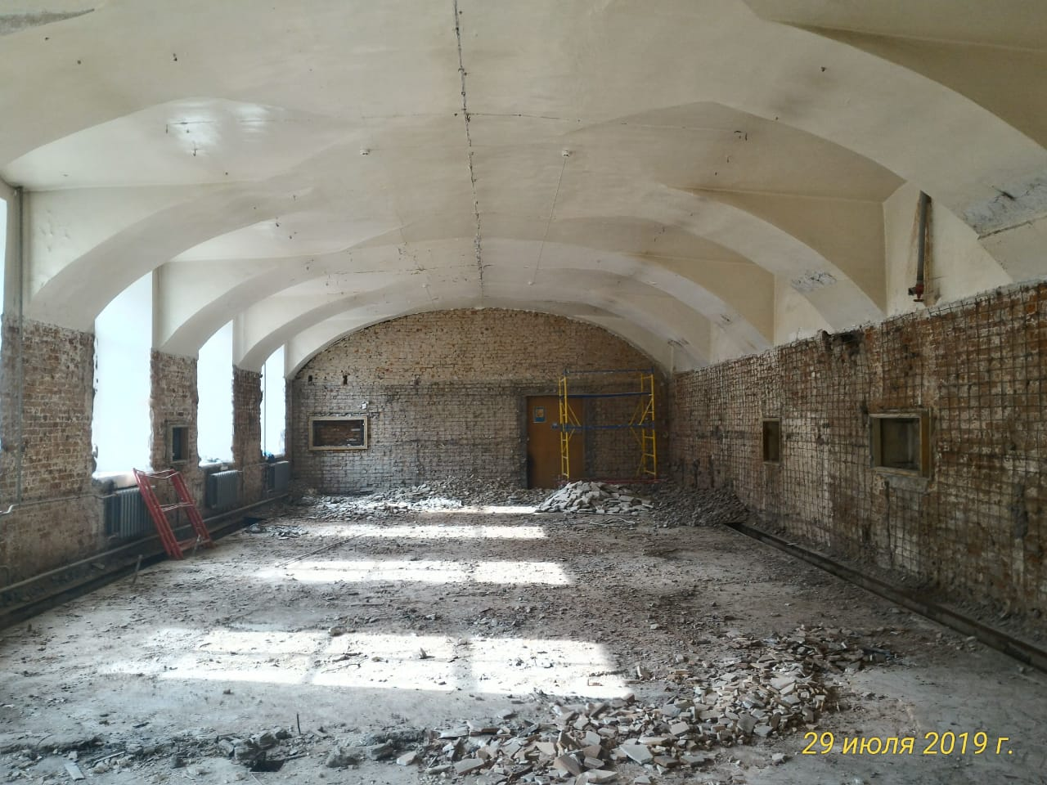
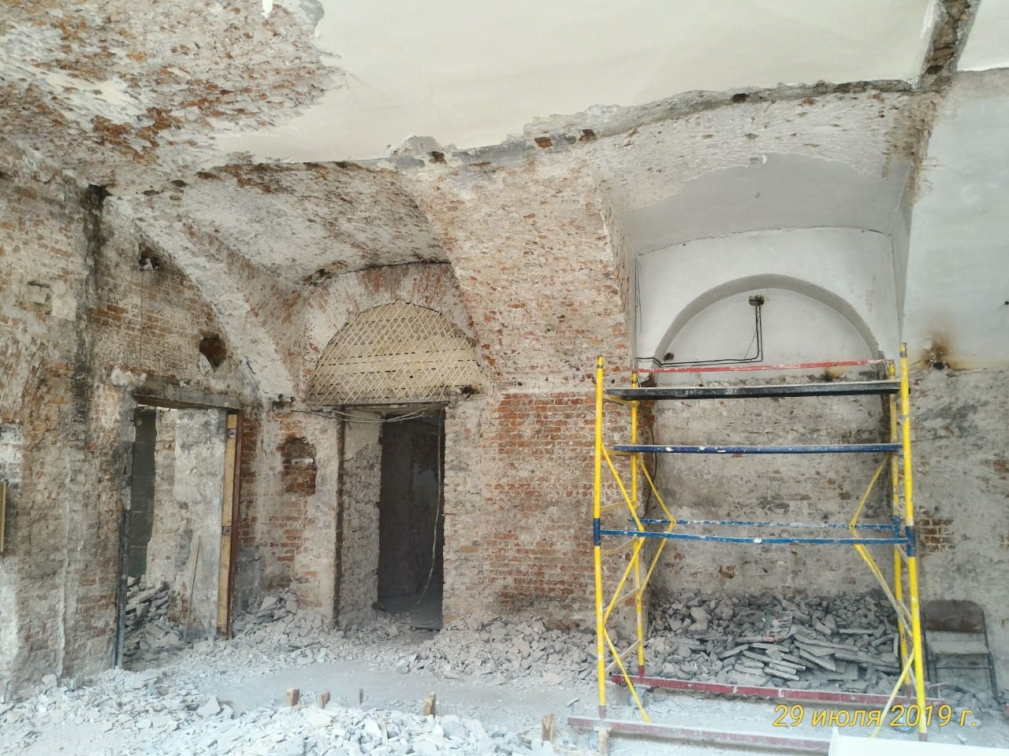
3.7. Фотографии объектов ремонта
Раздел 3. Административно-хозяйственная деятельность университета
Б. Морская 67. «Точка кипения». Демонтаж

Slide 45
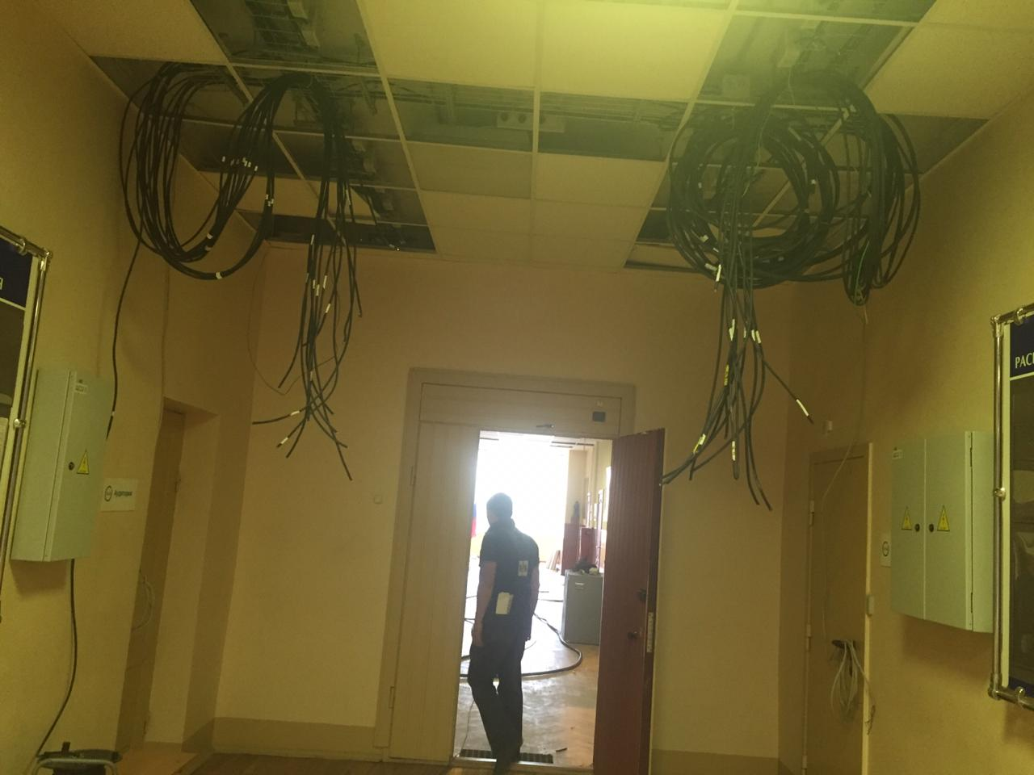
3.7. Фотографии объектов ремонта
Раздел 3. Административно-хозяйственная деятельность университета
Гастелло 15. Ремонт системы электроснабжения

Slide 46
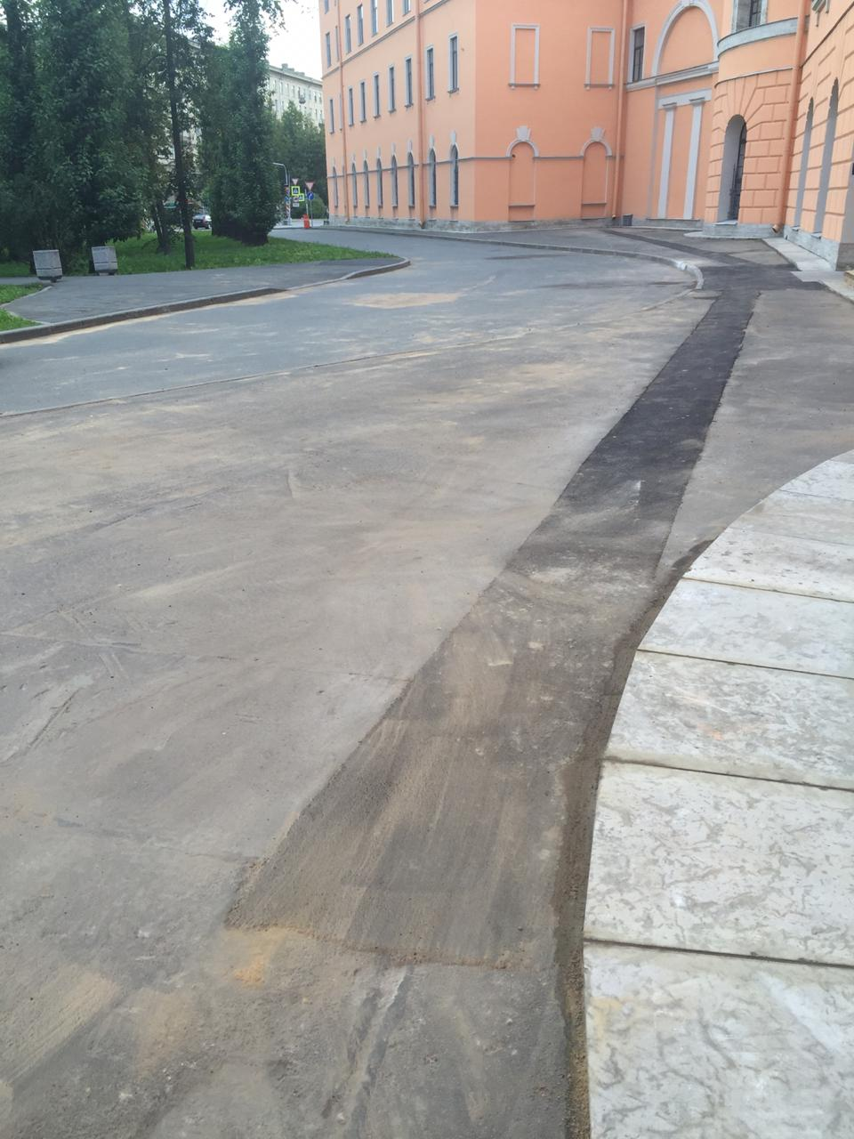
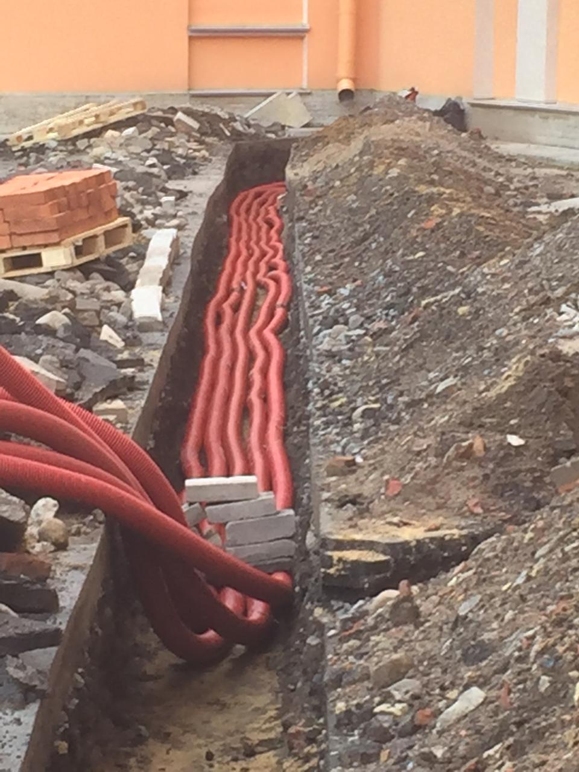
3.7. Фотографии объектов ремонта
Раздел 3. Административно-хозяйственная деятельность университета
Гастелло 15. Ремонт системы электроснабжения

Slide 47
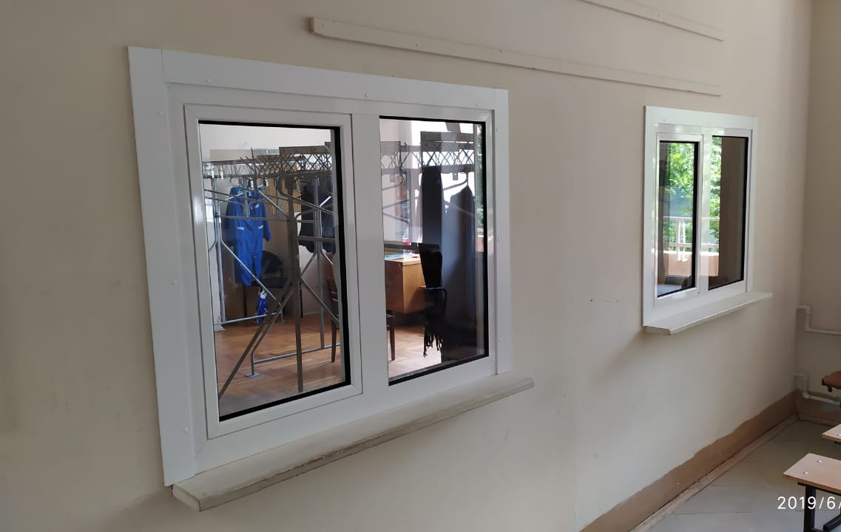
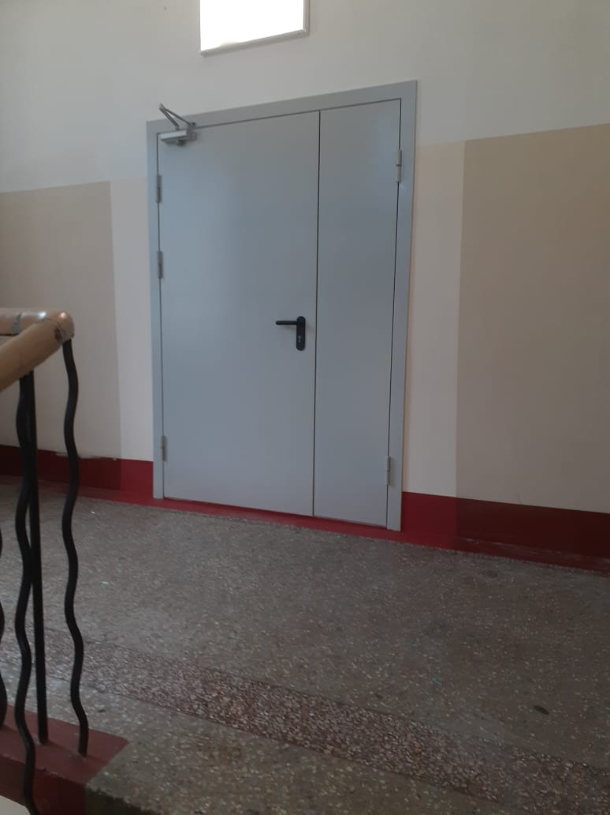
3.7. Фотографии объектов ремонта
Раздел 3. Административно-хозяйственная деятельность университета
Московский 149. Предписания МЧС

Slide 48
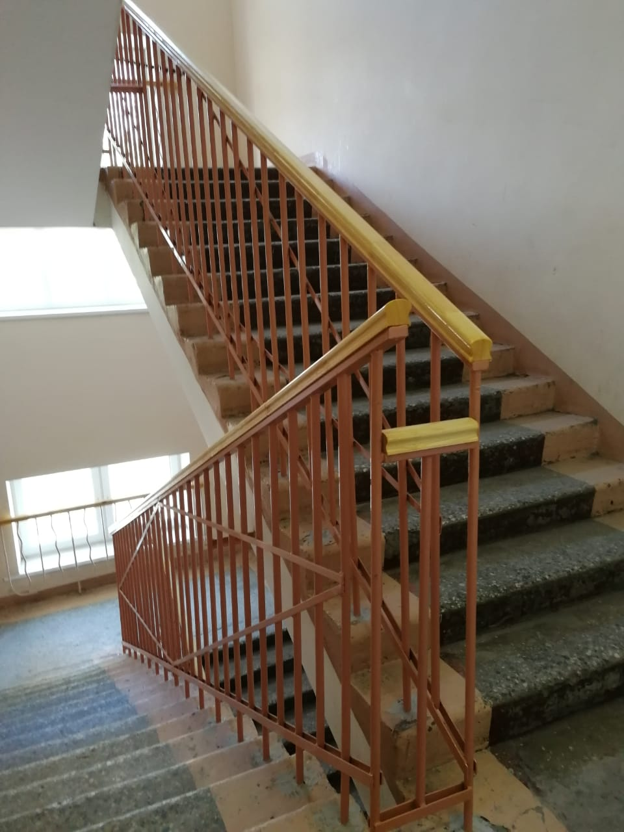
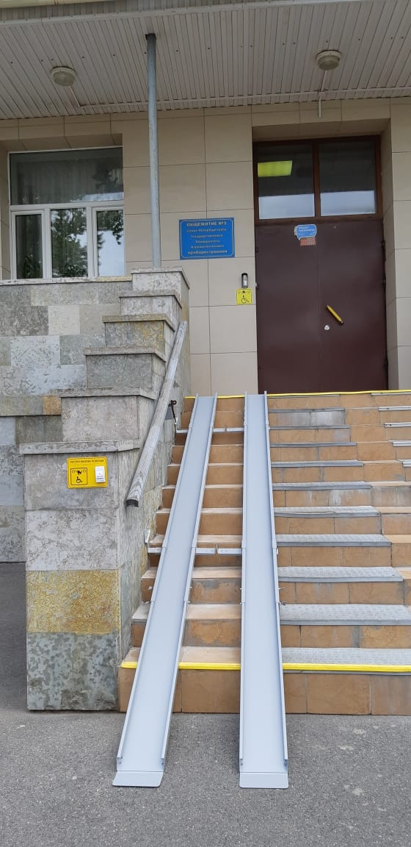
3.7. Фотографии объектов ремонта
Раздел 3. Административно-хозяйственная деятельность университета
Варшавская 8. Предписания МЧС. Пандус

Slide 49
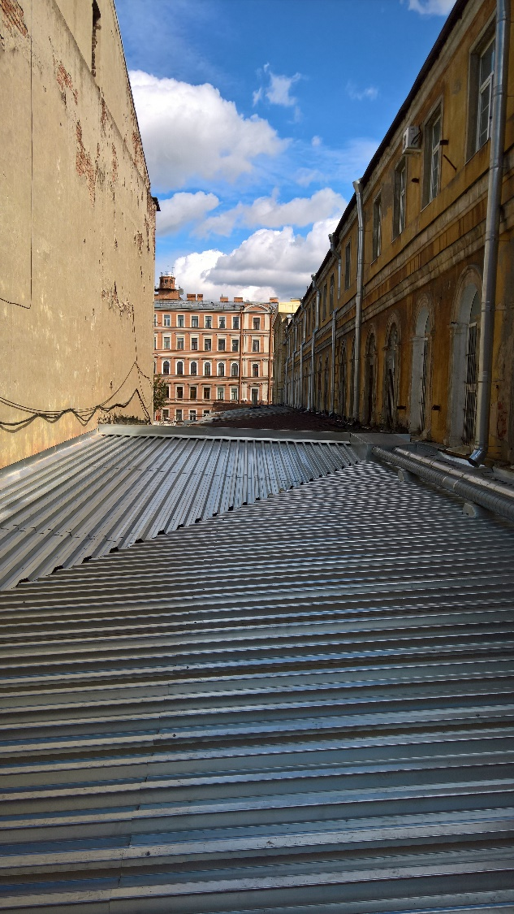
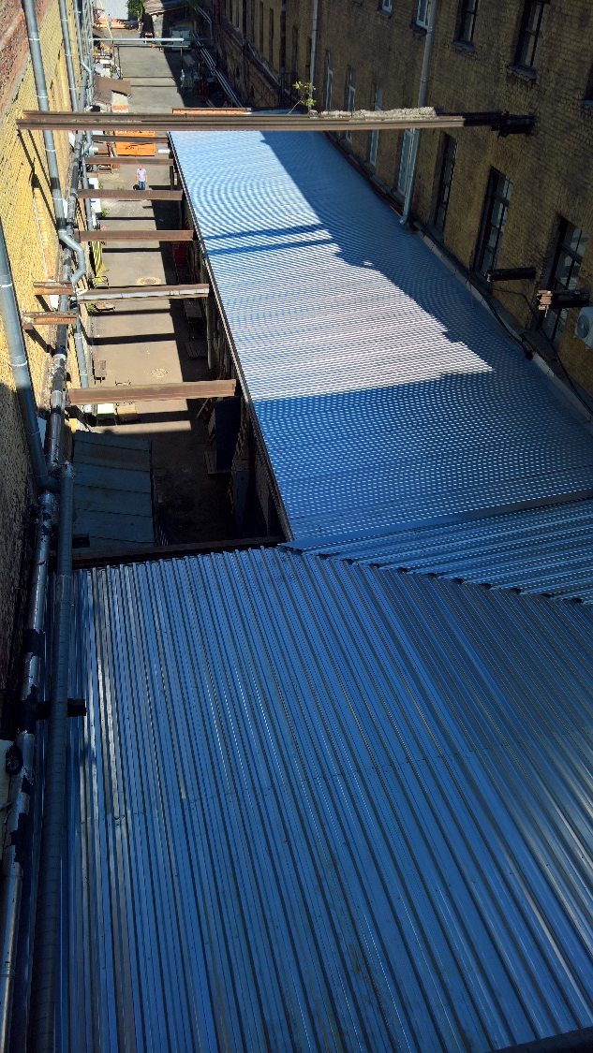
3.7. Фотографии объектов ремонта
Раздел 3. Административно-хозяйственная деятельность университета
Б. Морская 67. Предписания МЧС. Кровля

Slide 50
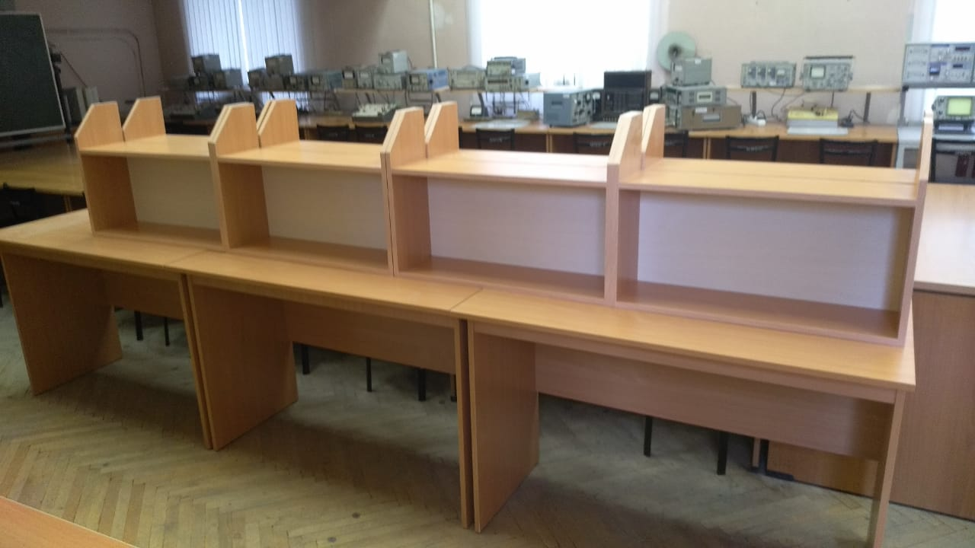
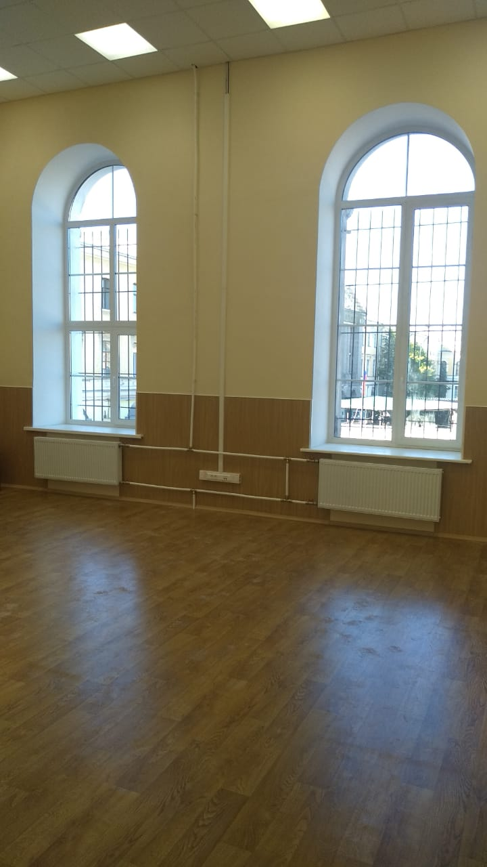
3.7. Фотографии объектов ремонта
Раздел 3. Административно-хозяйственная деятельность университета
Б. Морская 67. РСО

Slide 51
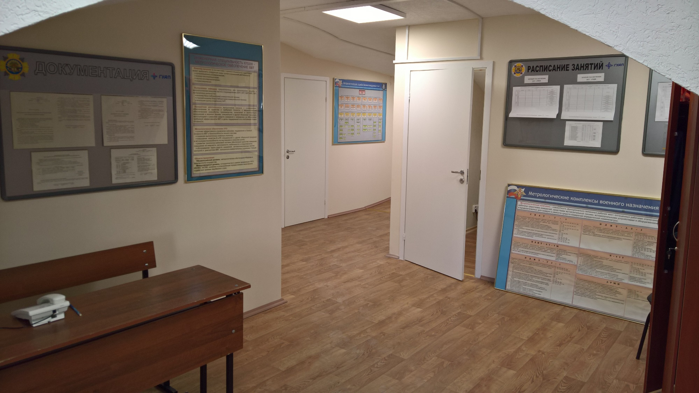
3.7. Фотографии объектов ремонта
Раздел 3. Административно-хозяйственная деятельность университета
Б. Морская 67. РСО. Помещения УВЦ

Slide 52
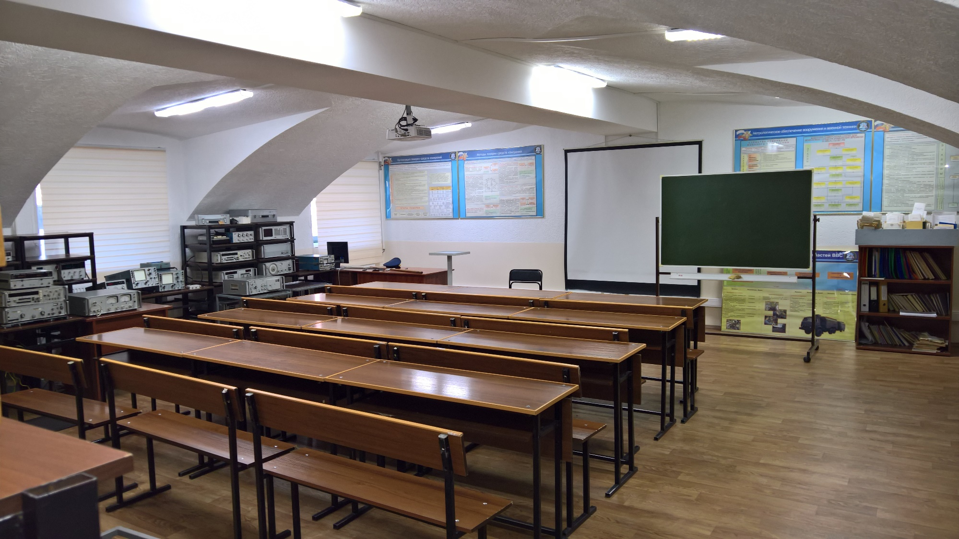
3.7. Фотографии объектов ремонта
Раздел 3. Административно-хозяйственная деятельность университета
Б. Морская 67. РСО. Помещения УВЦ

Slide 53
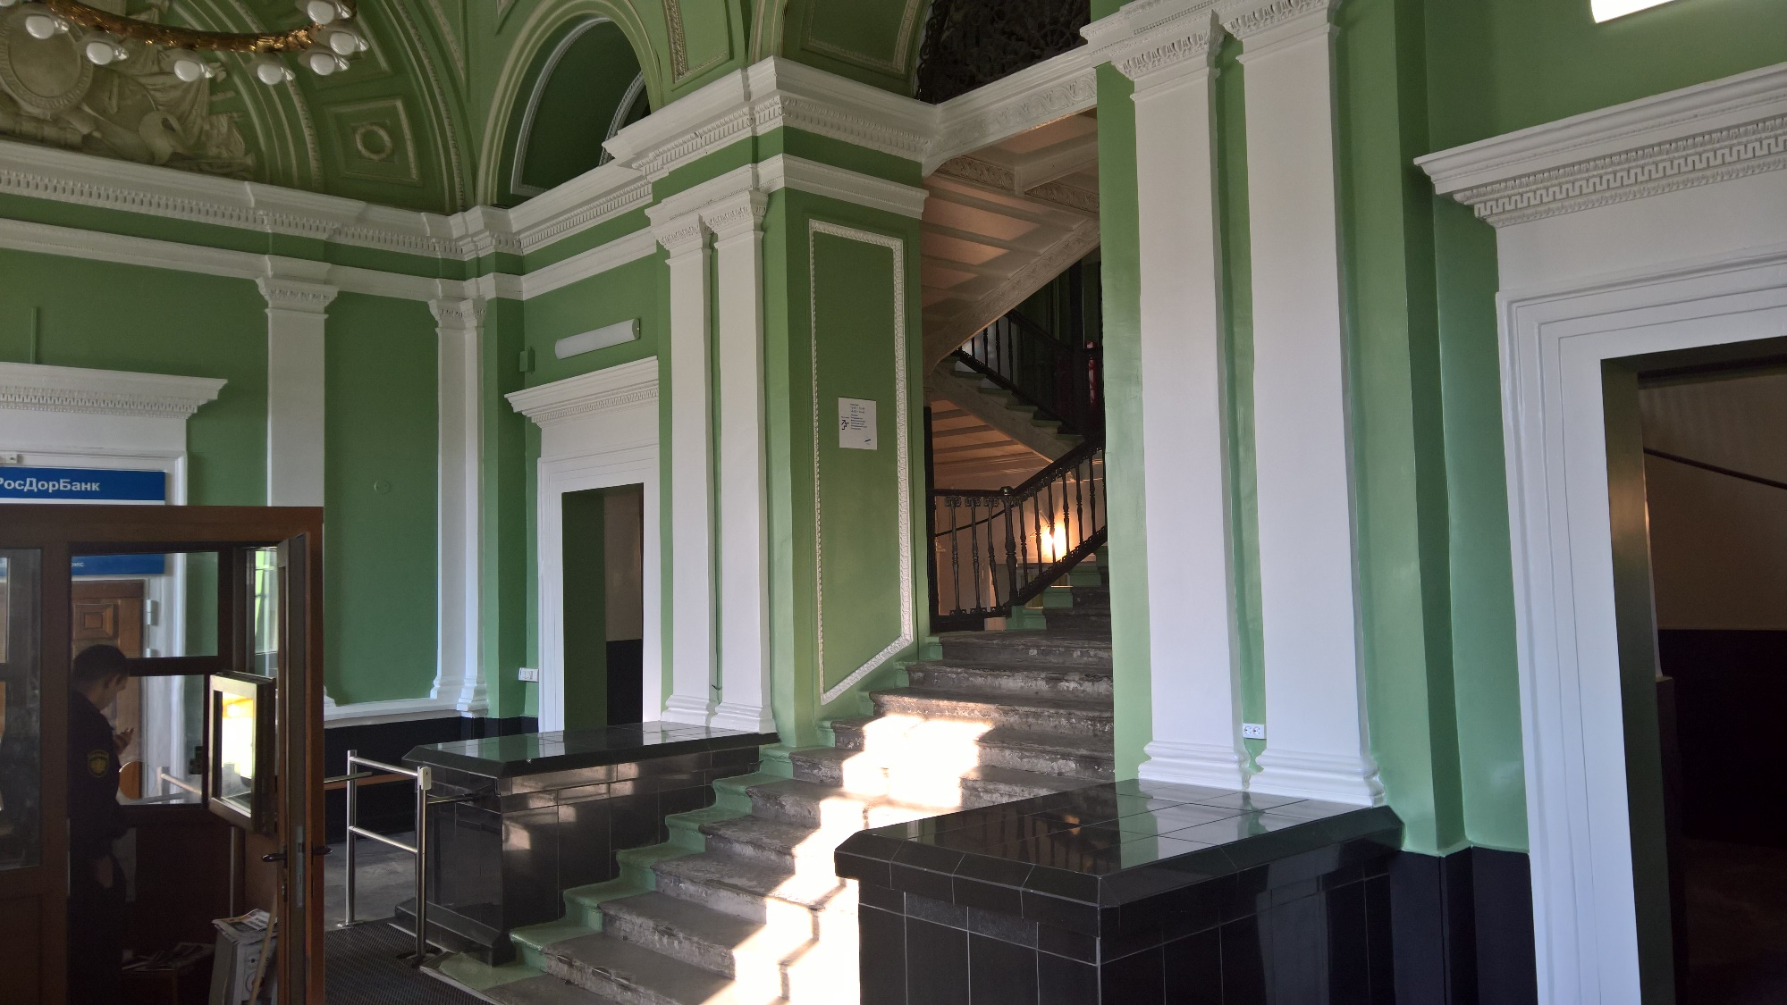
3.7. Фотографии объектов ремонта
Раздел 3. Административно-хозяйственная деятельность университета
Б. Морская 67. РСО

Slide 54
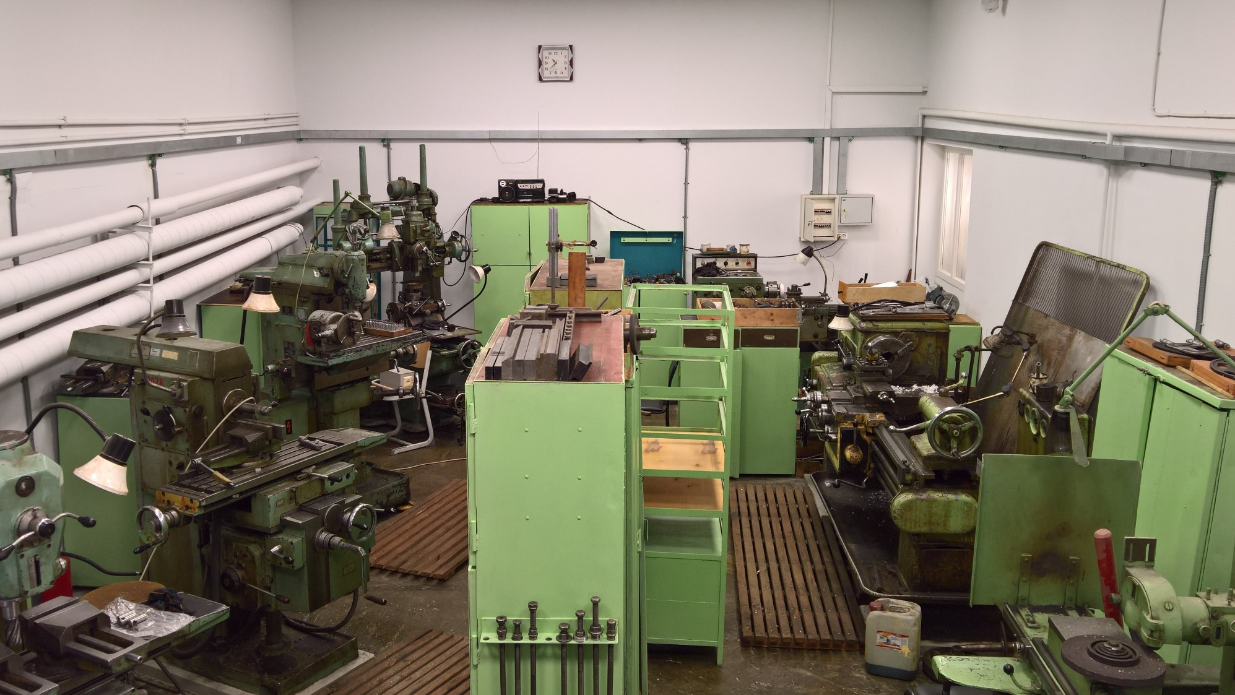
3.7. Фотографии объектов ремонта
Раздел 3. Административно-хозяйственная деятельность университета
Б. Морская 67. РСО. 04. Оптимизированный участок металлообработки

Slide 55
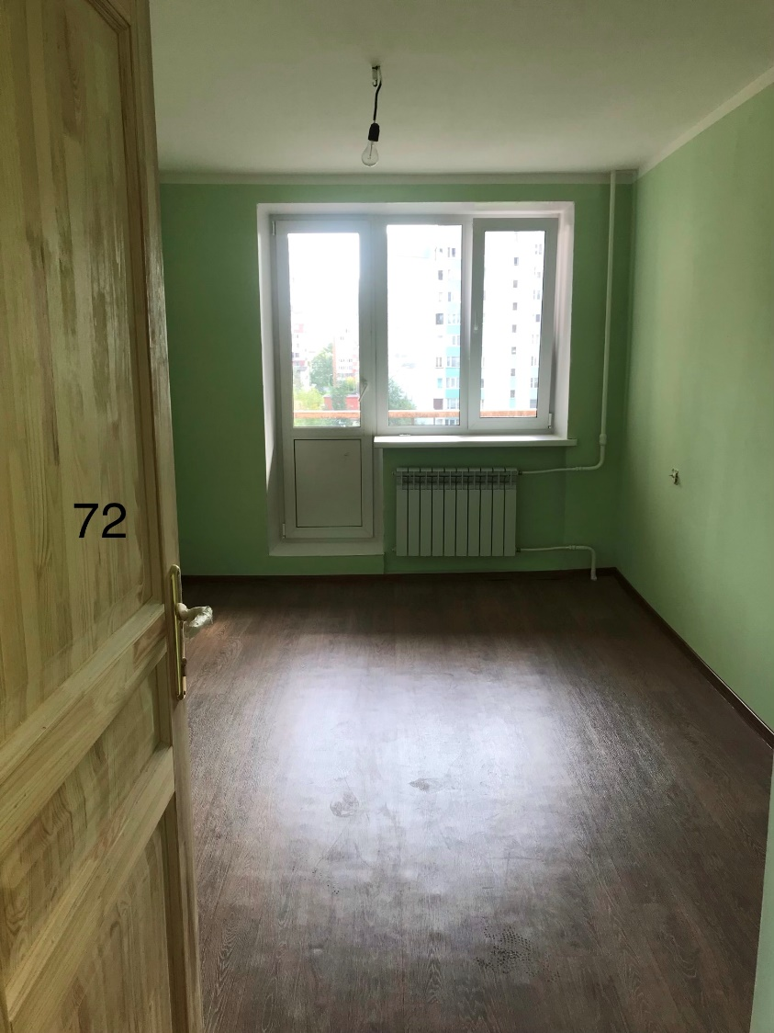
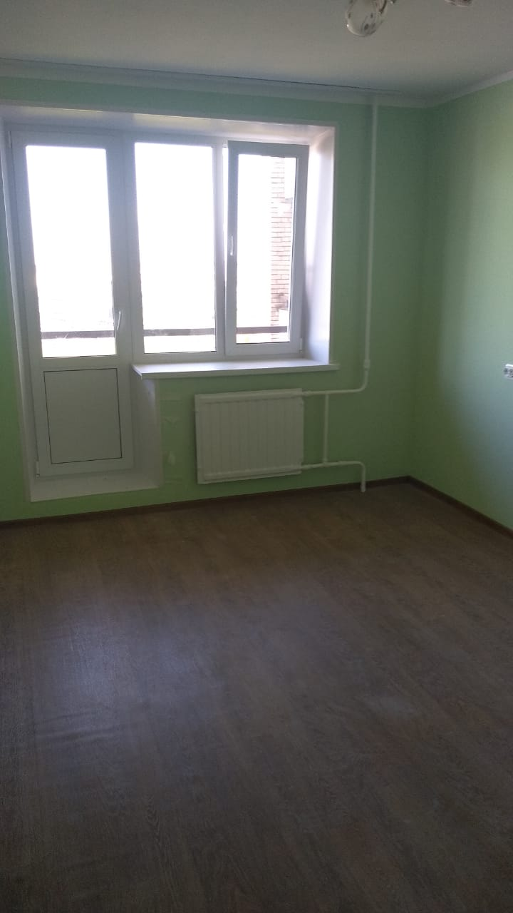
3.7. Фотографии объектов ремонта
Раздел 3. Административно-хозяйственная деятельность университета
Жукова 24. РСО

Slide 56
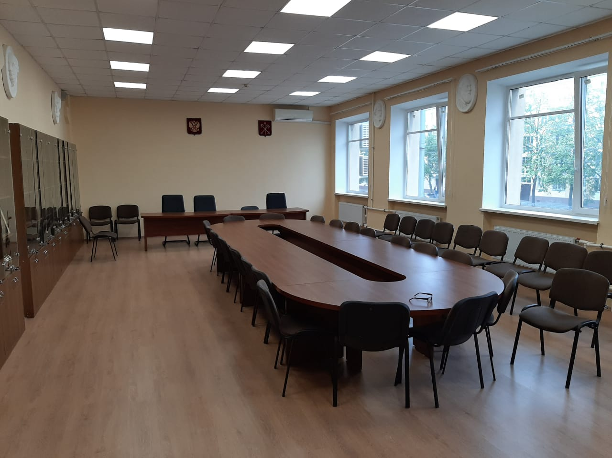
3.7. Фотографии объектов ремонта
Раздел 3. Административно-хозяйственная деятельность университета
Ленсовета 14. РСО

Slide 57
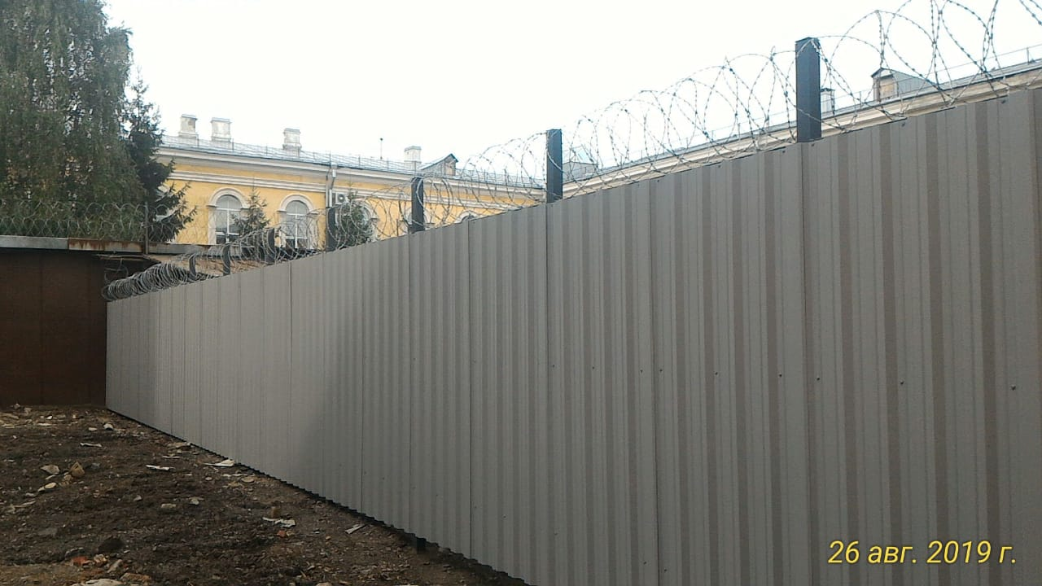
3.7. Фотографии объектов ремонта
Раздел 3. Административно-хозяйственная деятельность университета
Б. Морская 67. Забор

Slide 58
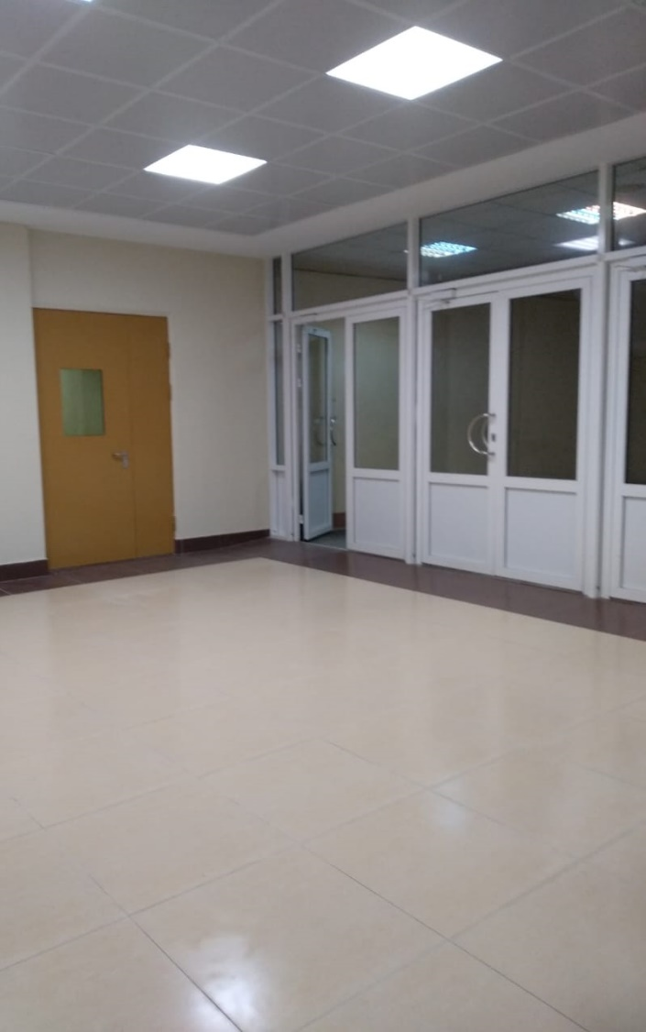
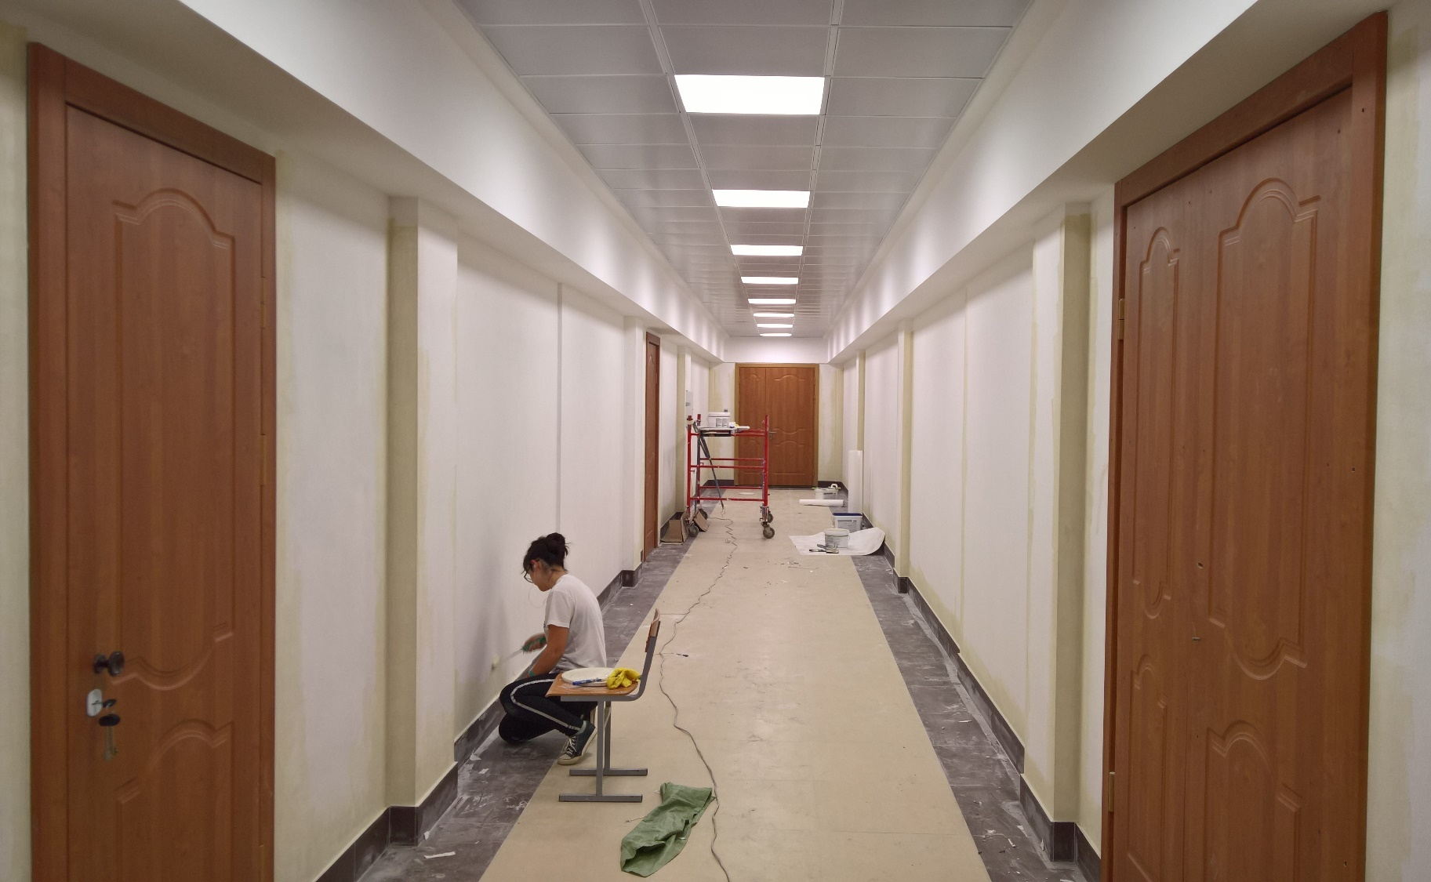
3.7. Фотографии объектов ремонта
Раздел 3. Административно-хозяйственная деятельность университета
Завершение ремонта холла и коридора Ленсовета 14

Slide 59
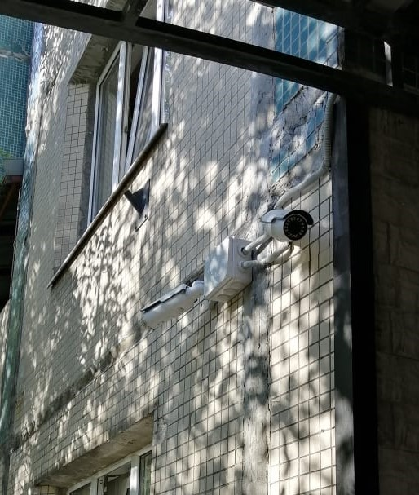
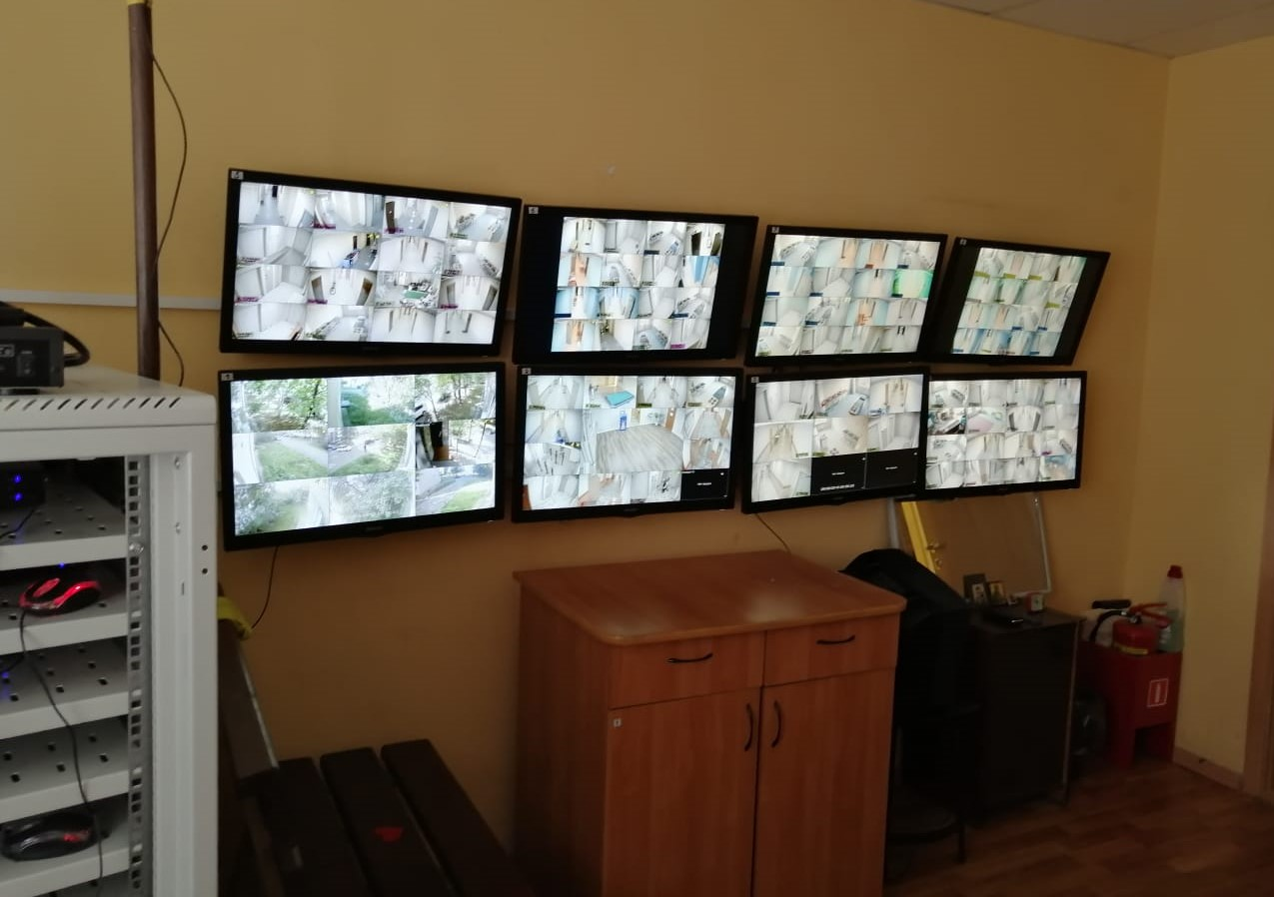
3.7. Фотографии объектов ремонта
Раздел 3. Административно-хозяйственная деятельность университета
Передовиков 13. Видеонаблюдение

Slide 60
Основные задачи в социальной и воспитательной работе в 2019/20 учебном году
Активная рекламная кампания образовательной и научной деятельности ГУАП.
Улучшение показателей критериев финансовой устойчивости университета. Финансовый контроль.
Разработка программ наставничества и волонтерства
Патриотическое воспитание
Программа работы с выпускниками
Программа трудоустройства студентов и выпускников
Пропаганда проектирования карьеры
Показатели | 2019 | 2020 | 2021 | 2022 | 2023 | 2024
Количество студентов, участвовавших в фестивалях и конкурсах регионального, всероссийского и международного уровней, чел. | 440 | 510 | 600 | 645 | 710 | 750
Количество студентов, задействованных в работе творческих коллективов, в студенческих отрядах и волонтерских движениях, чел. | 610 | 710 | 770 | 820 | 930 | 960
Доля ППС, вовлеченных во внеучебную работу со студентами, % | 32% | 35% | 37% | 42% | 44% | 46%

